Slide 1
Sums of Smooth Exponentials
Longevity
07/2020
Notes:
WARNING: if you try to copy/paste slides from the former PPT version / layout you will probably face some technical issues. To avoid this, click on ‘new slide’ in the top menu and copy/paste the elements from your former slide onto the new one (do not copy/paste the slide itself).

Slide 2
1
France

Slide 3
Fit France
Senescent
1960 - 2017
Qx
Hump

Slide 4
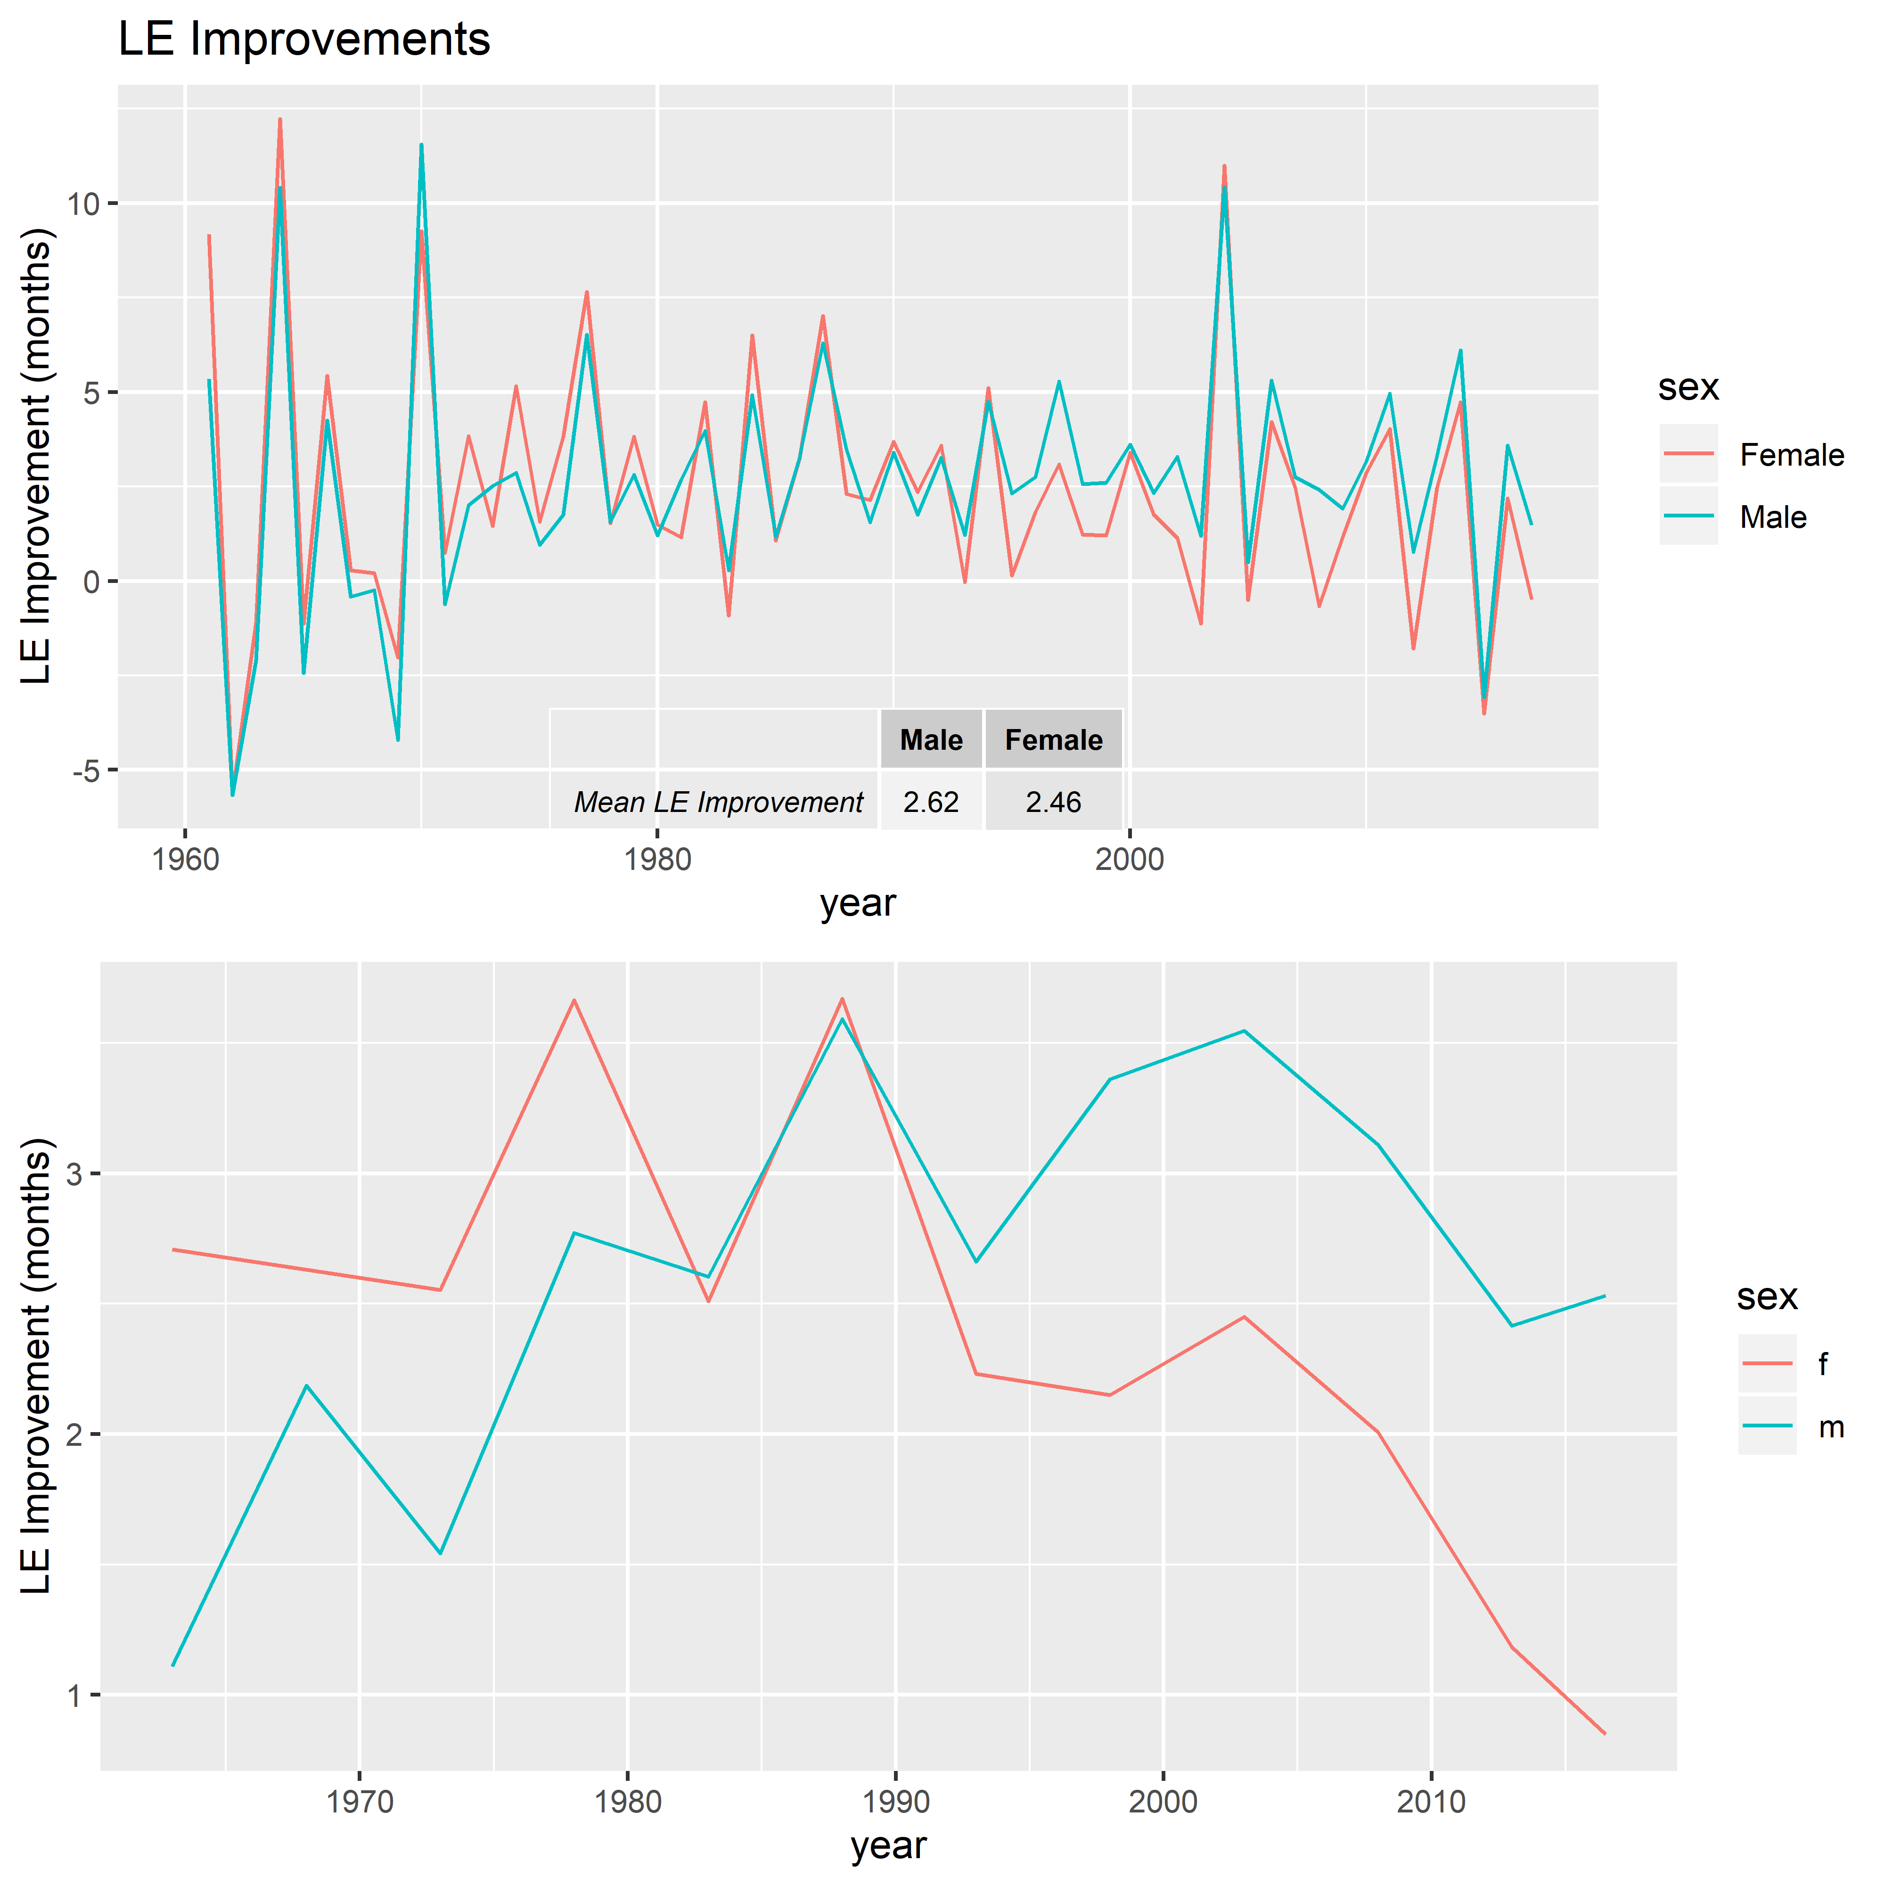
Sensibilité
Amélioration de l’espérance de vie

Slide 5
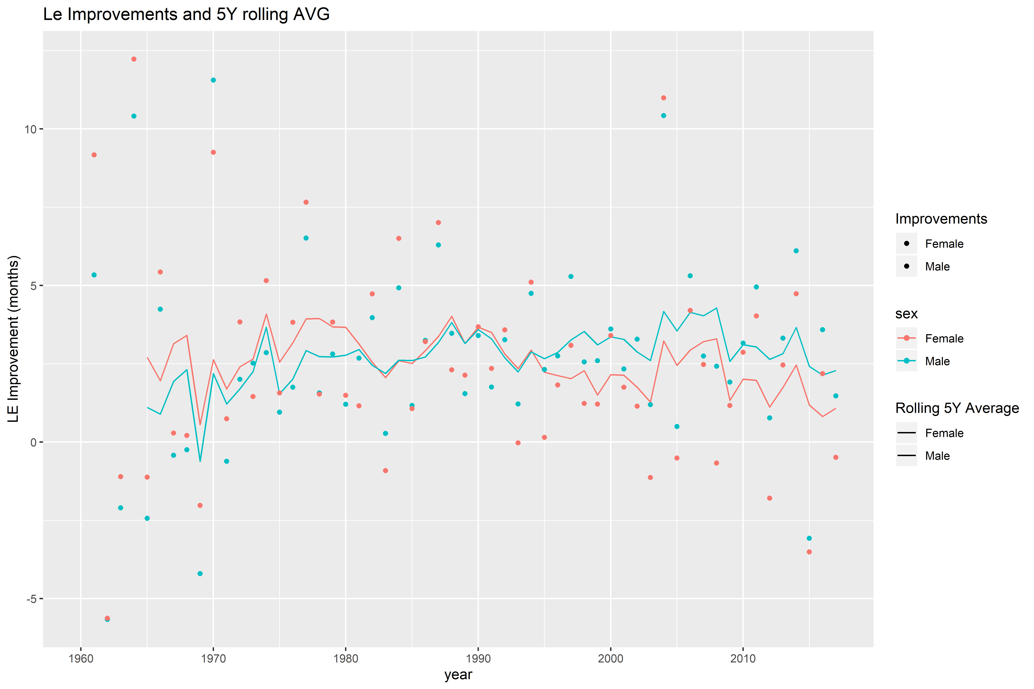
Sensibilité
Amélioration de l’espérance de vie

Slide 6
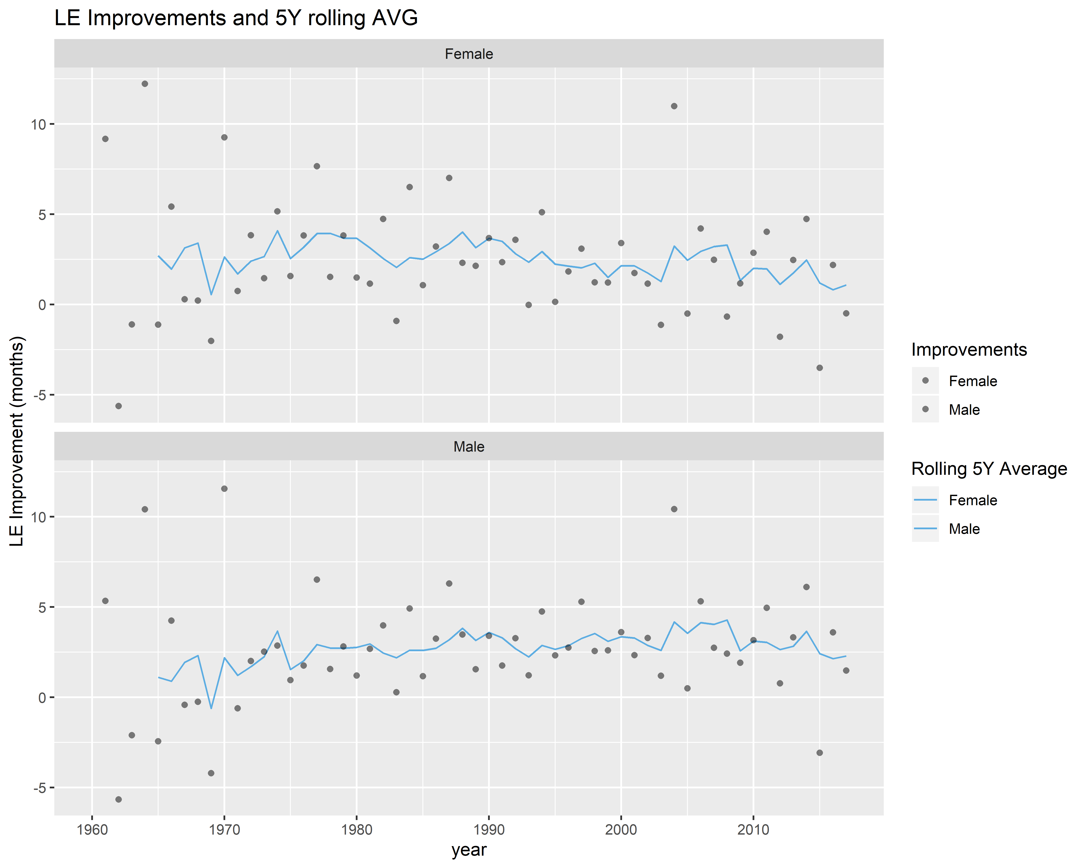
Sensibilité
Amélioration de l’espérance de vie

Slide 7
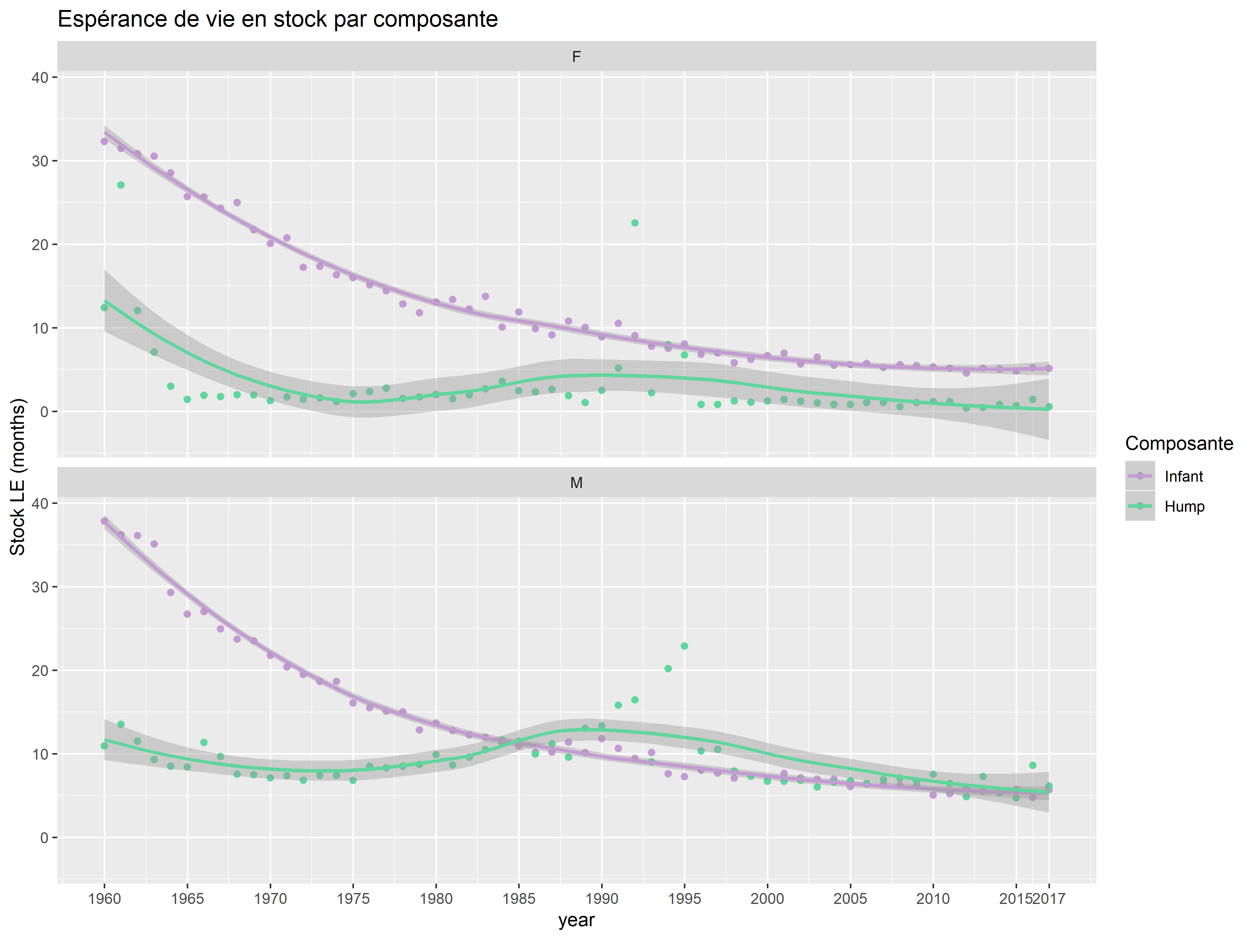
Sensibilité
En rendant la composante insignifiante (coeff de variation = 100), combien d’espérance de vie je gagne
Espérance de vie en stock

Slide 8
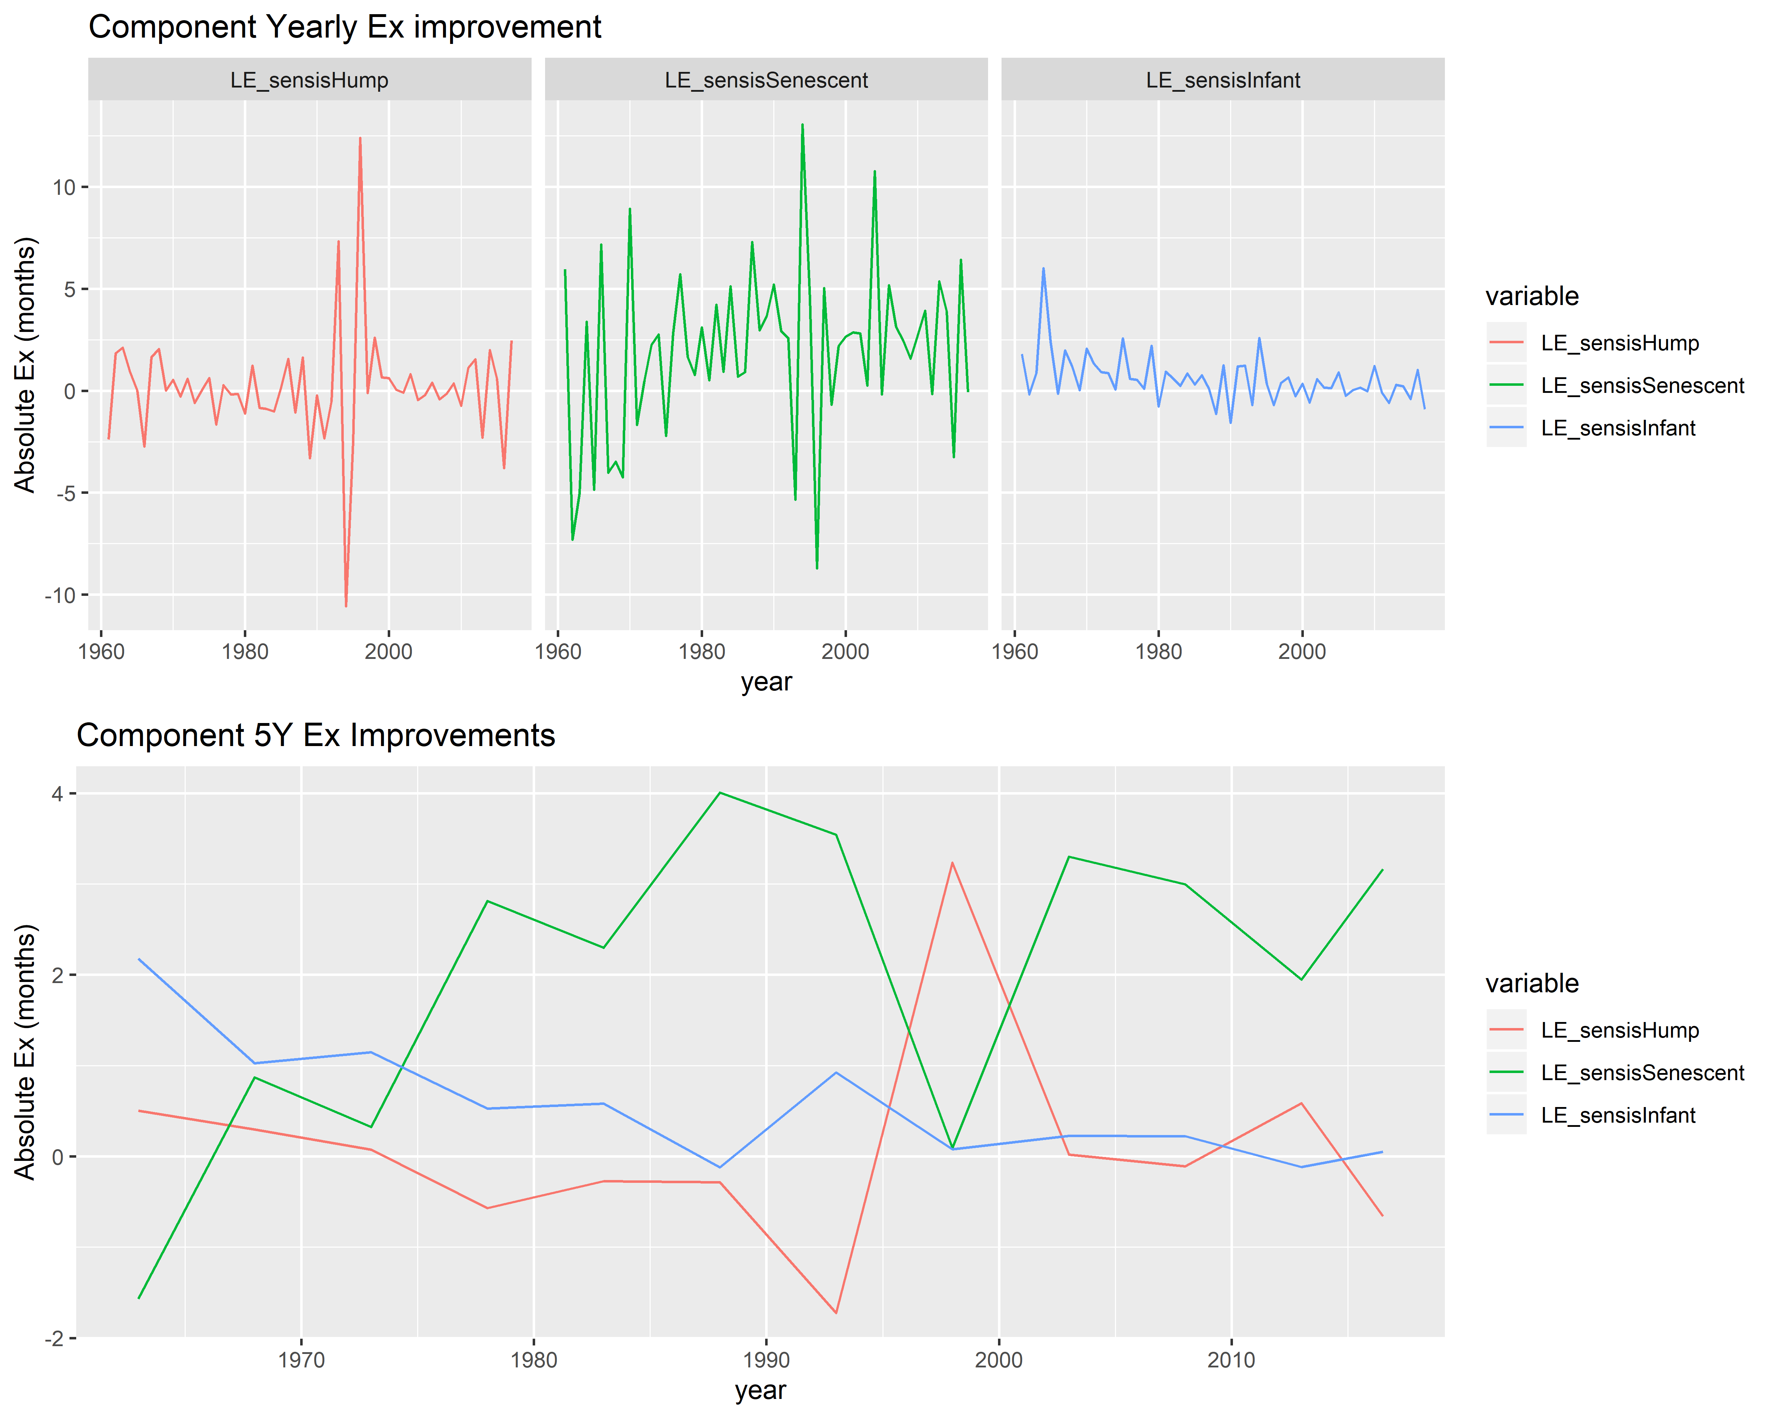
Sensibilité
Amélioration de l’espérance de vie

Slide 9
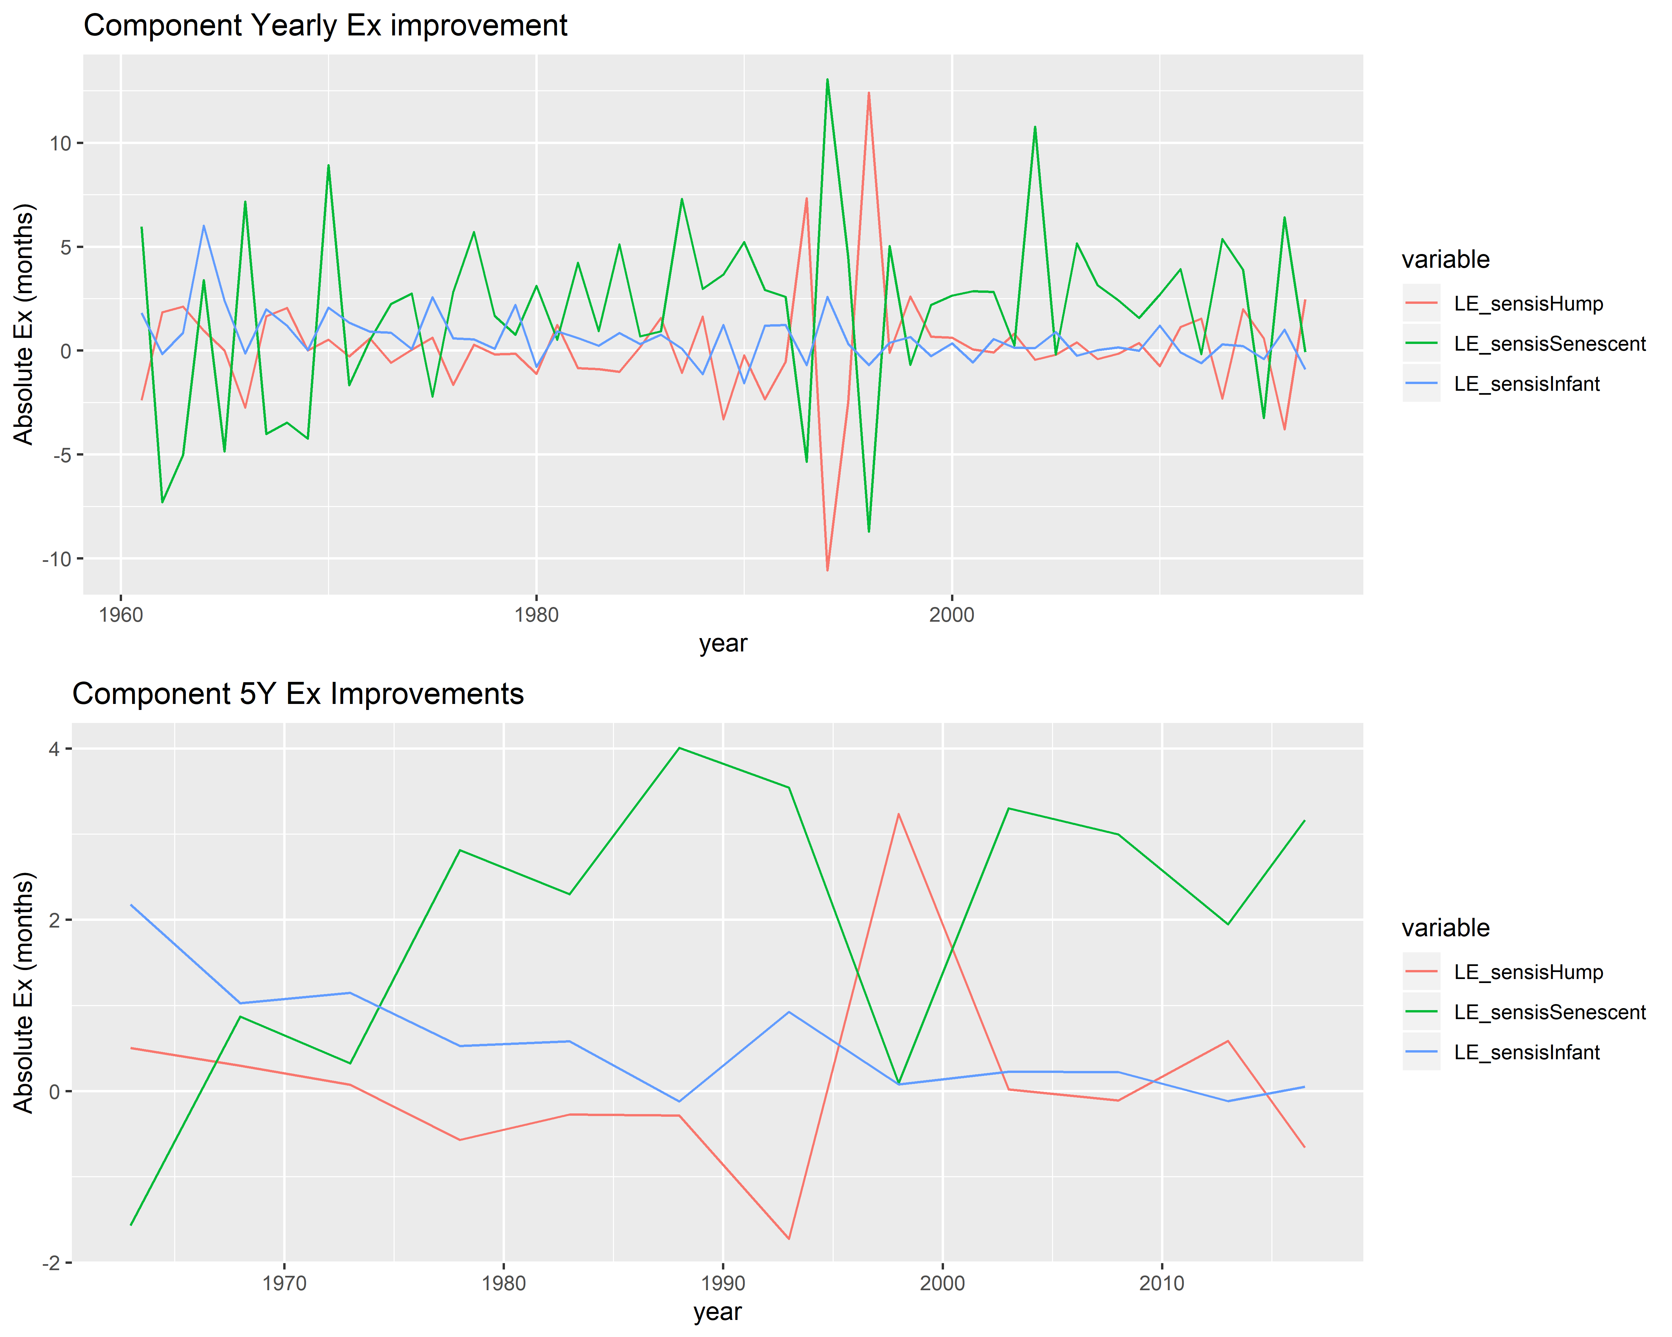
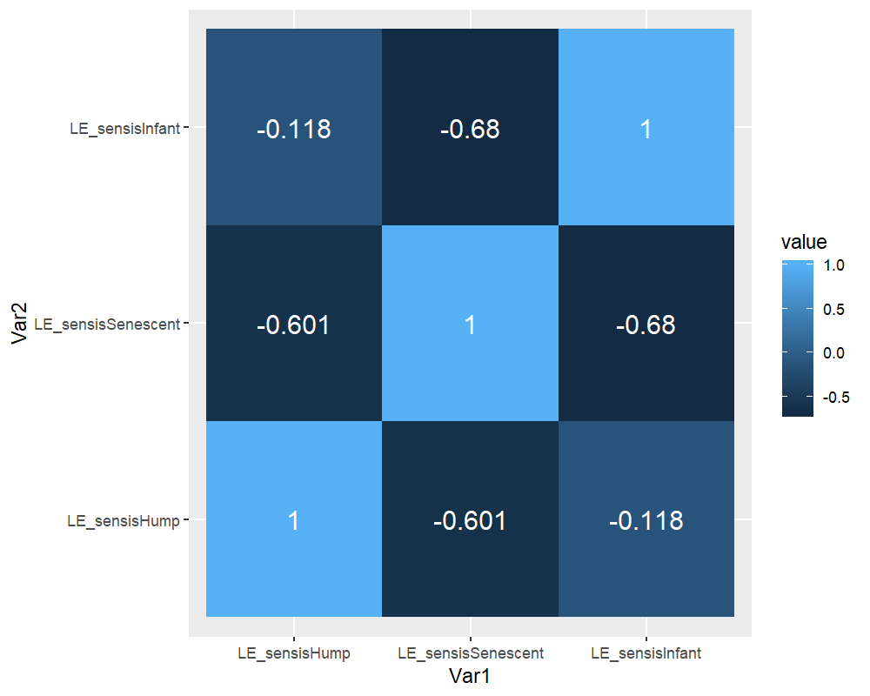
Sensibilité
Amélioration de l’espérance de vie

Slide 10
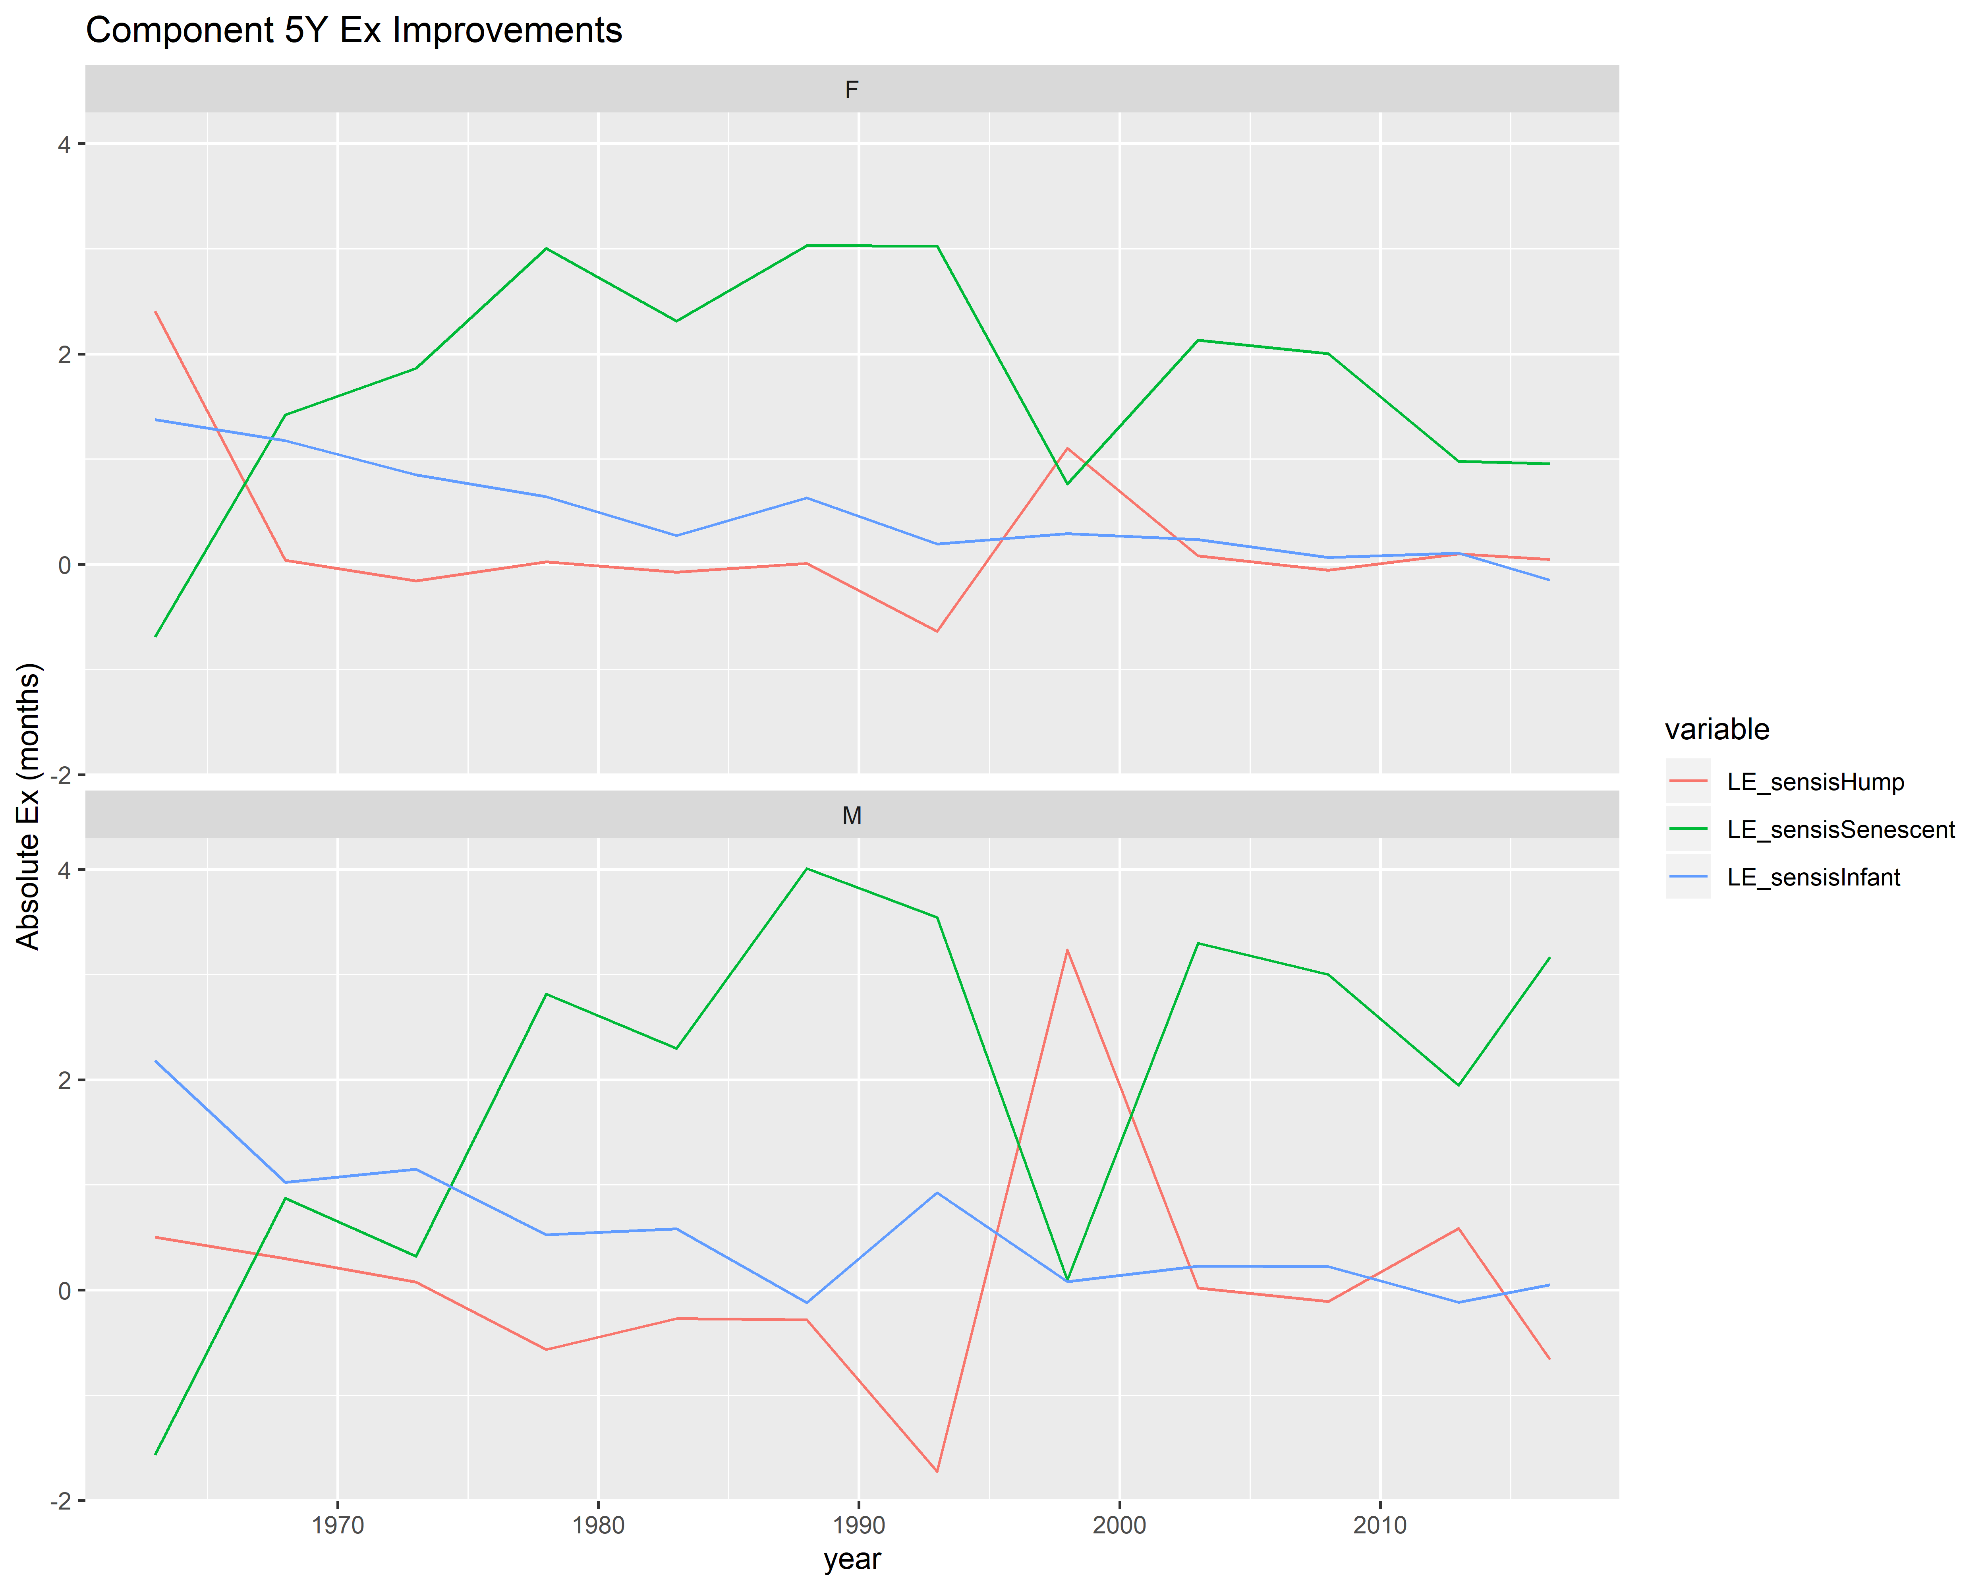
Sensibilité
Amélioration de l’espérance de vie

Slide 11
2
Maroc

Slide 12
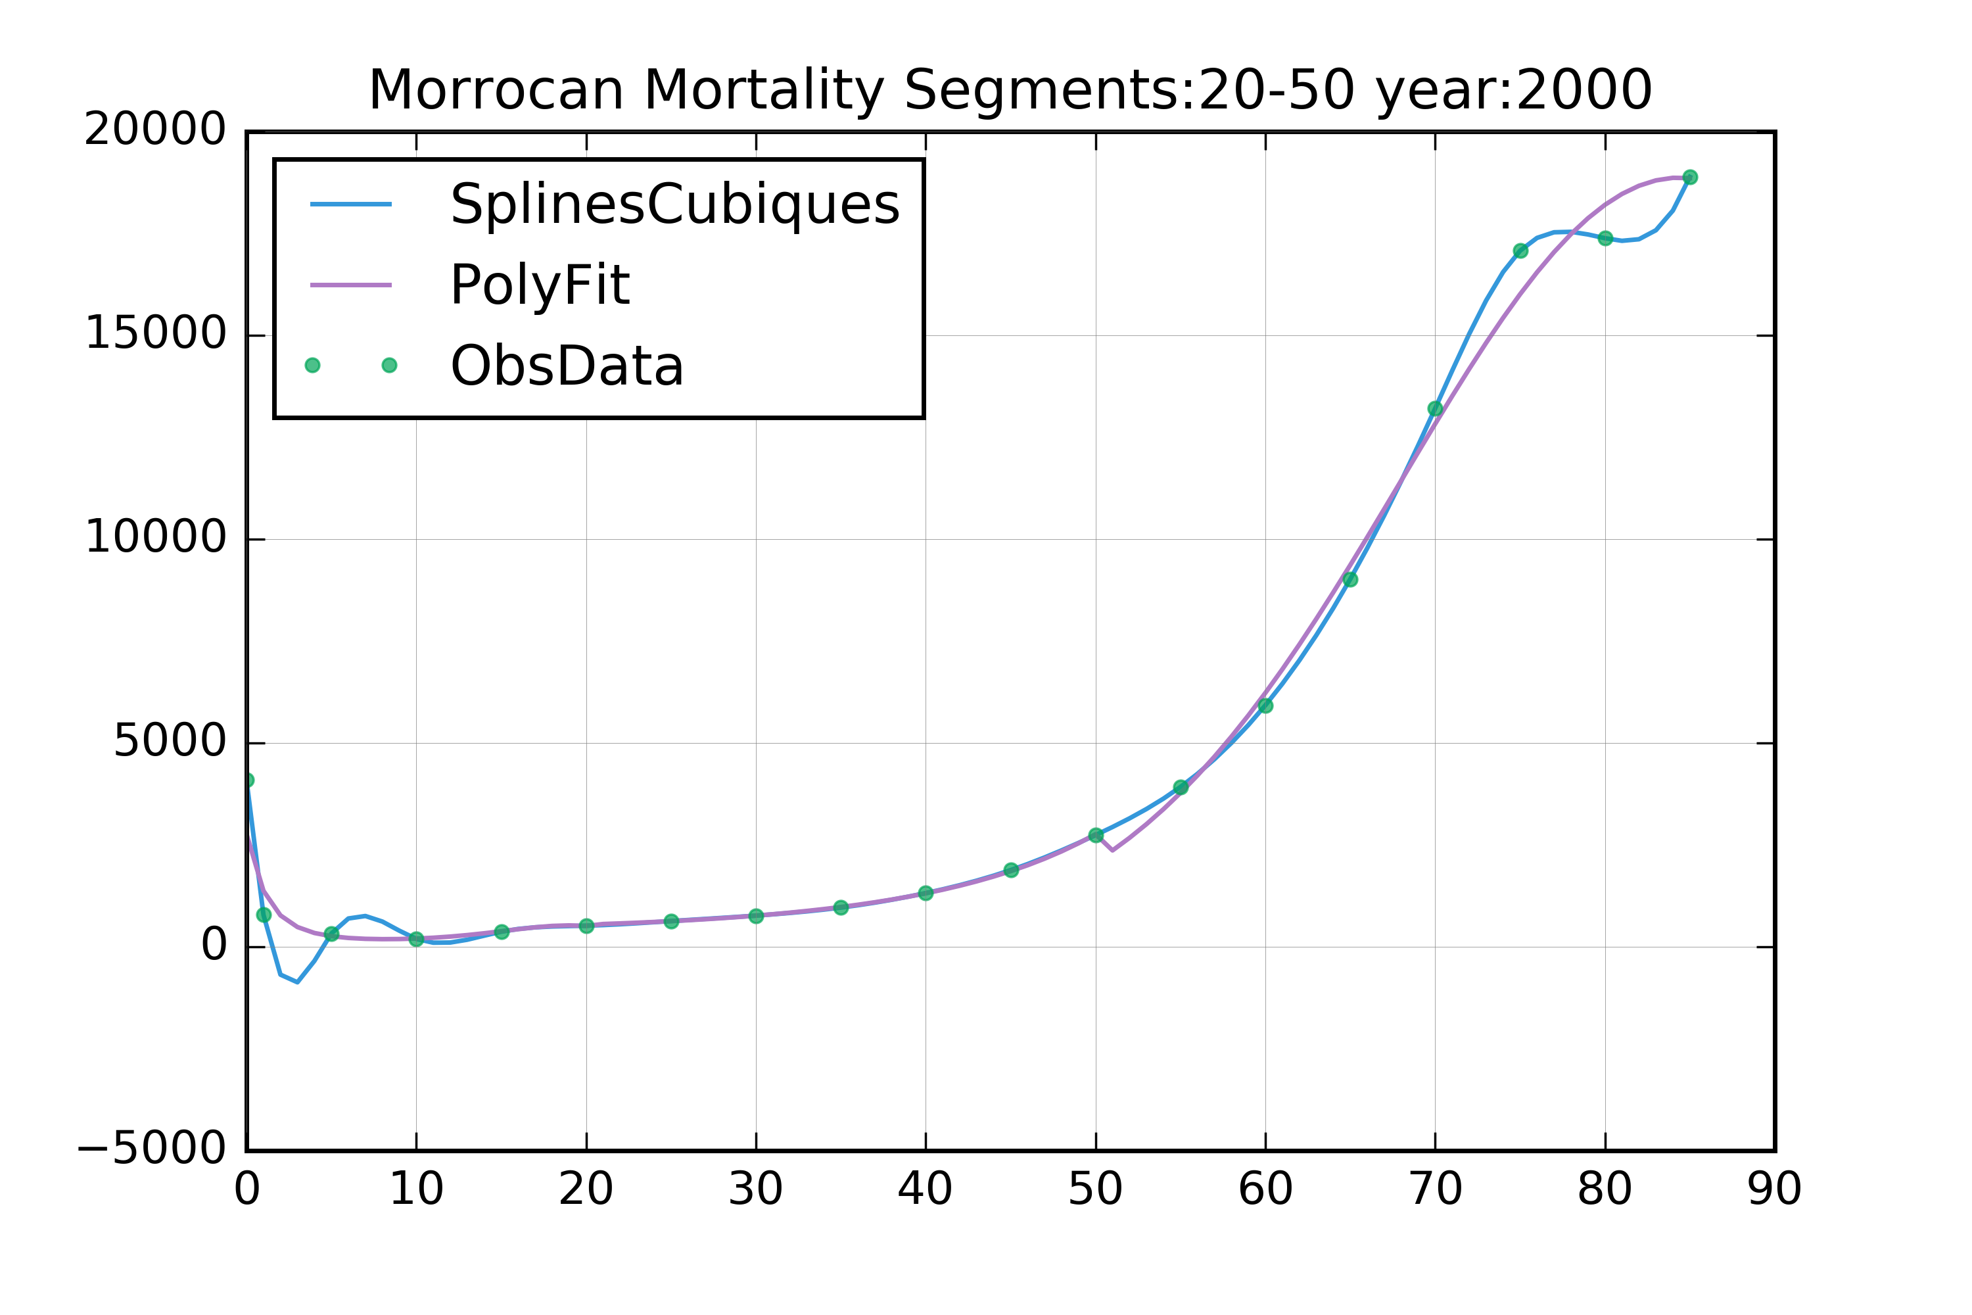
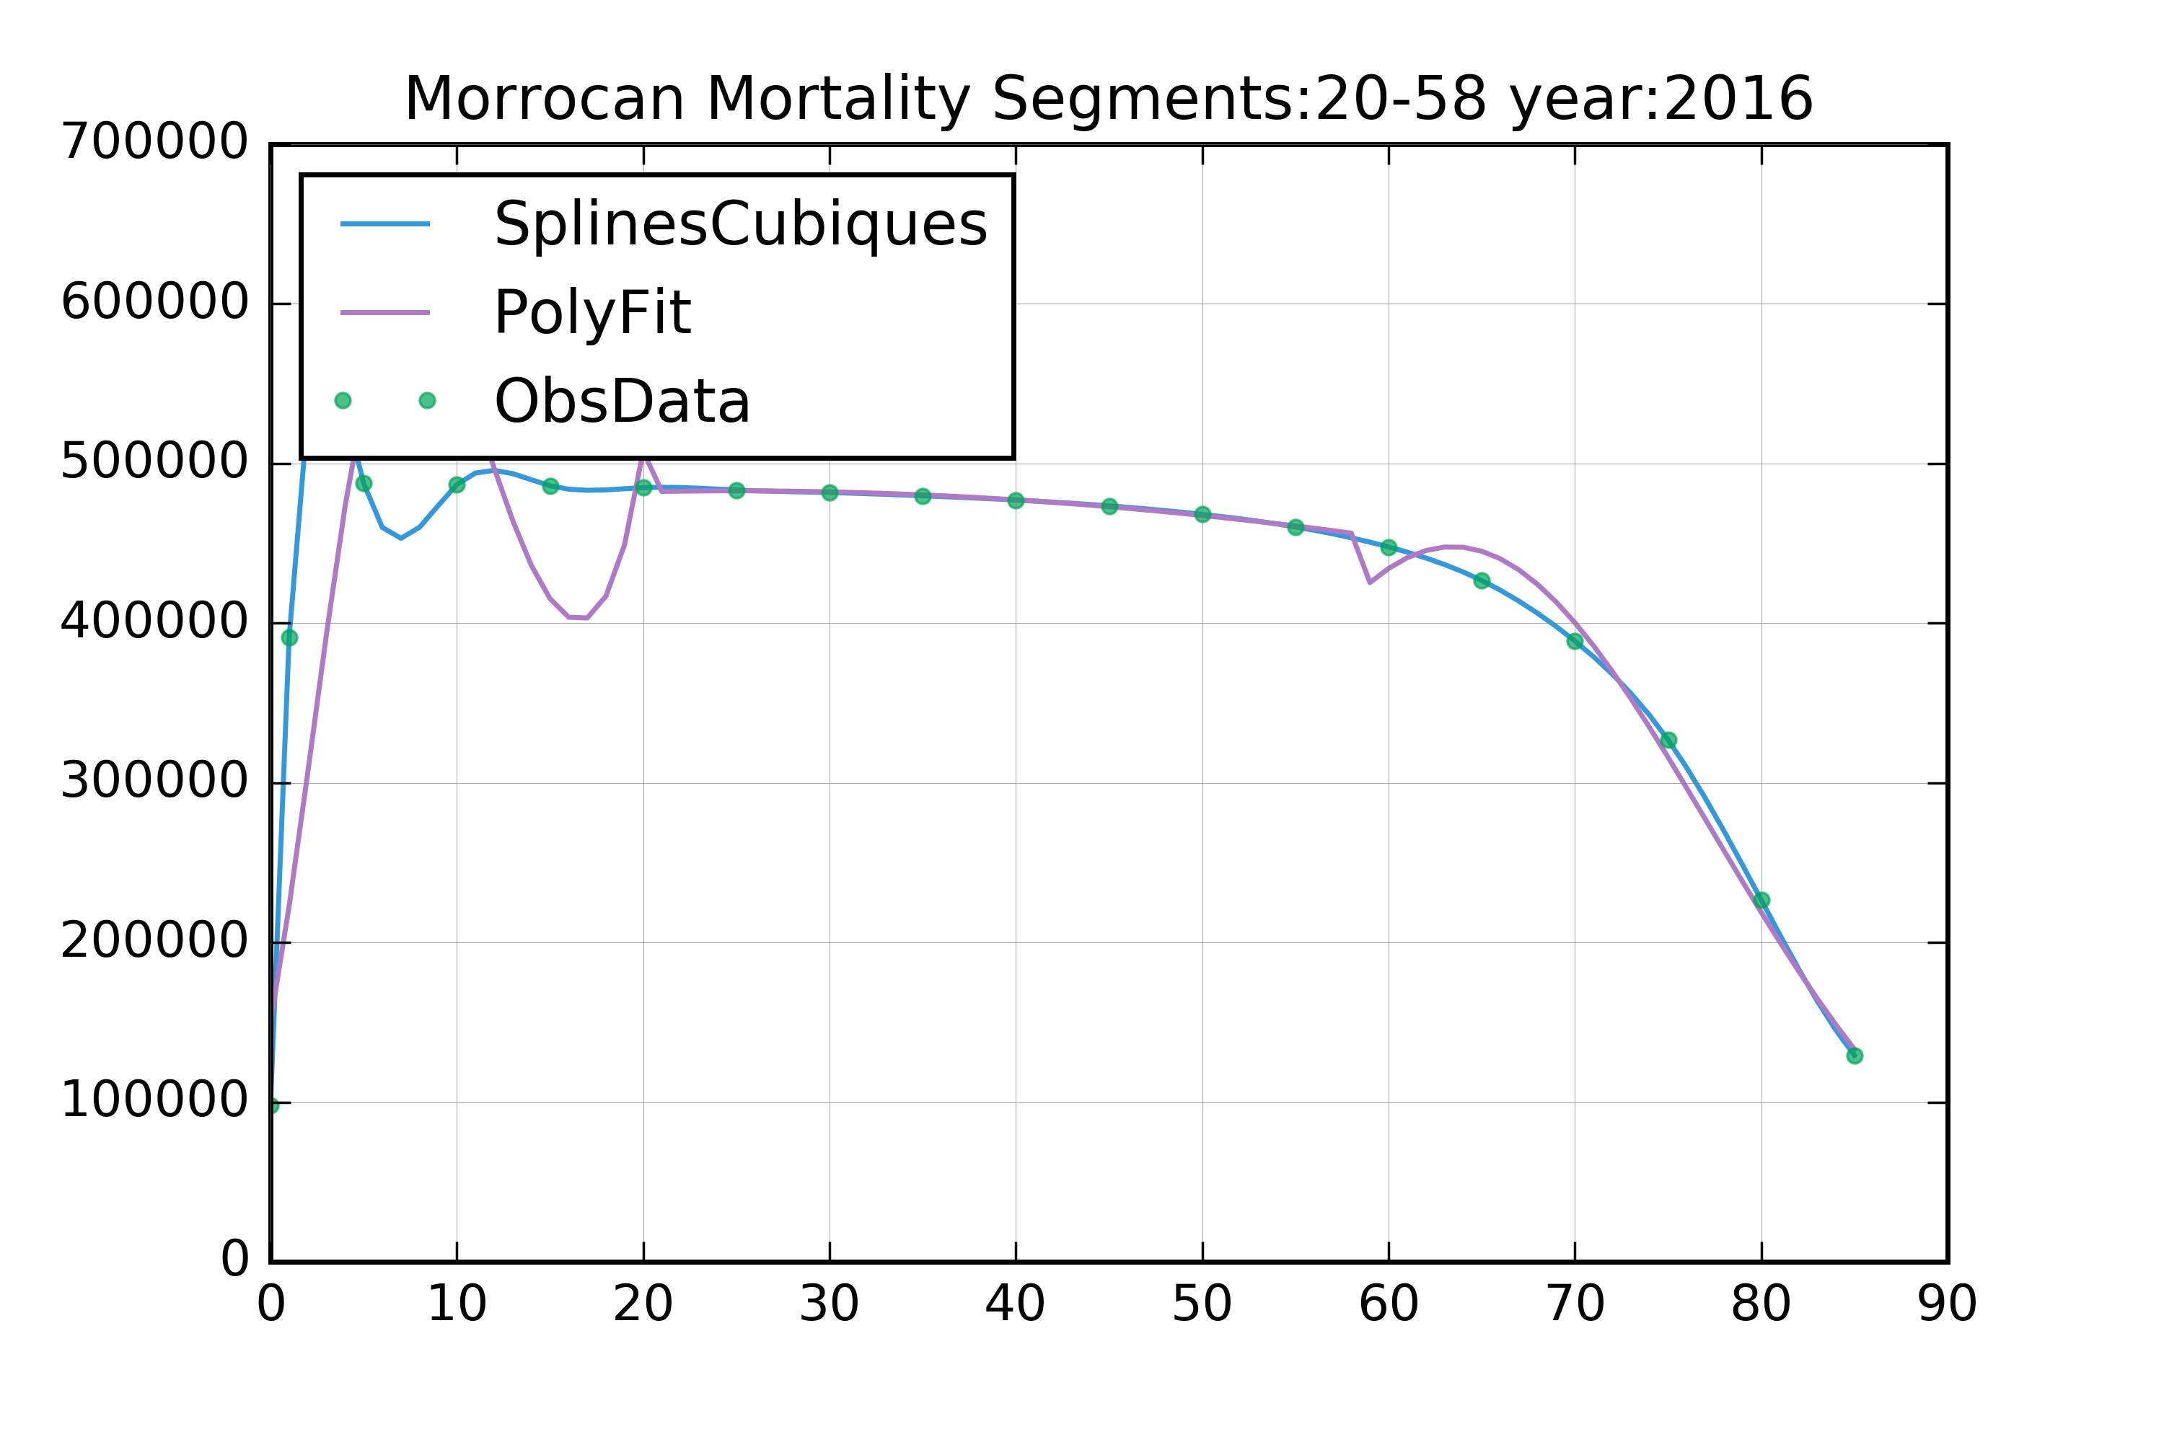
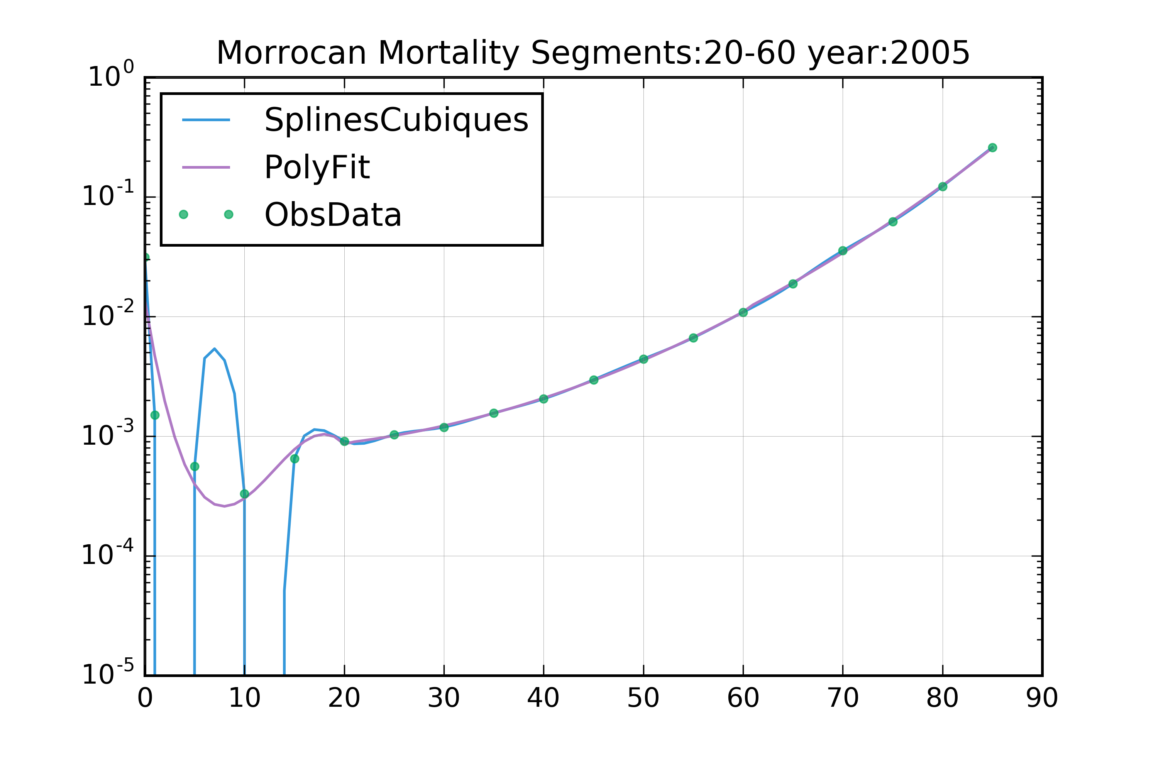
Fit Maroc
Décès
Exposition
Interpolation
Taux de mortalité

Slide 13
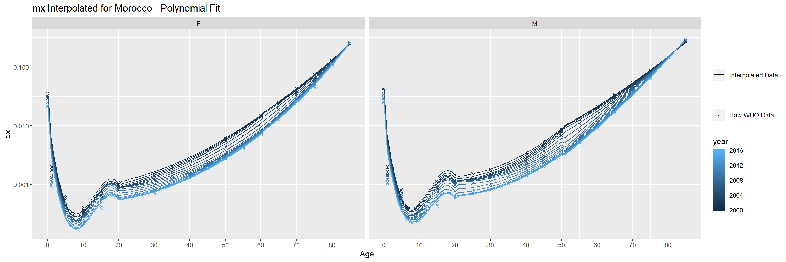
Fit Maroc
Mx interpolés

Slide 14
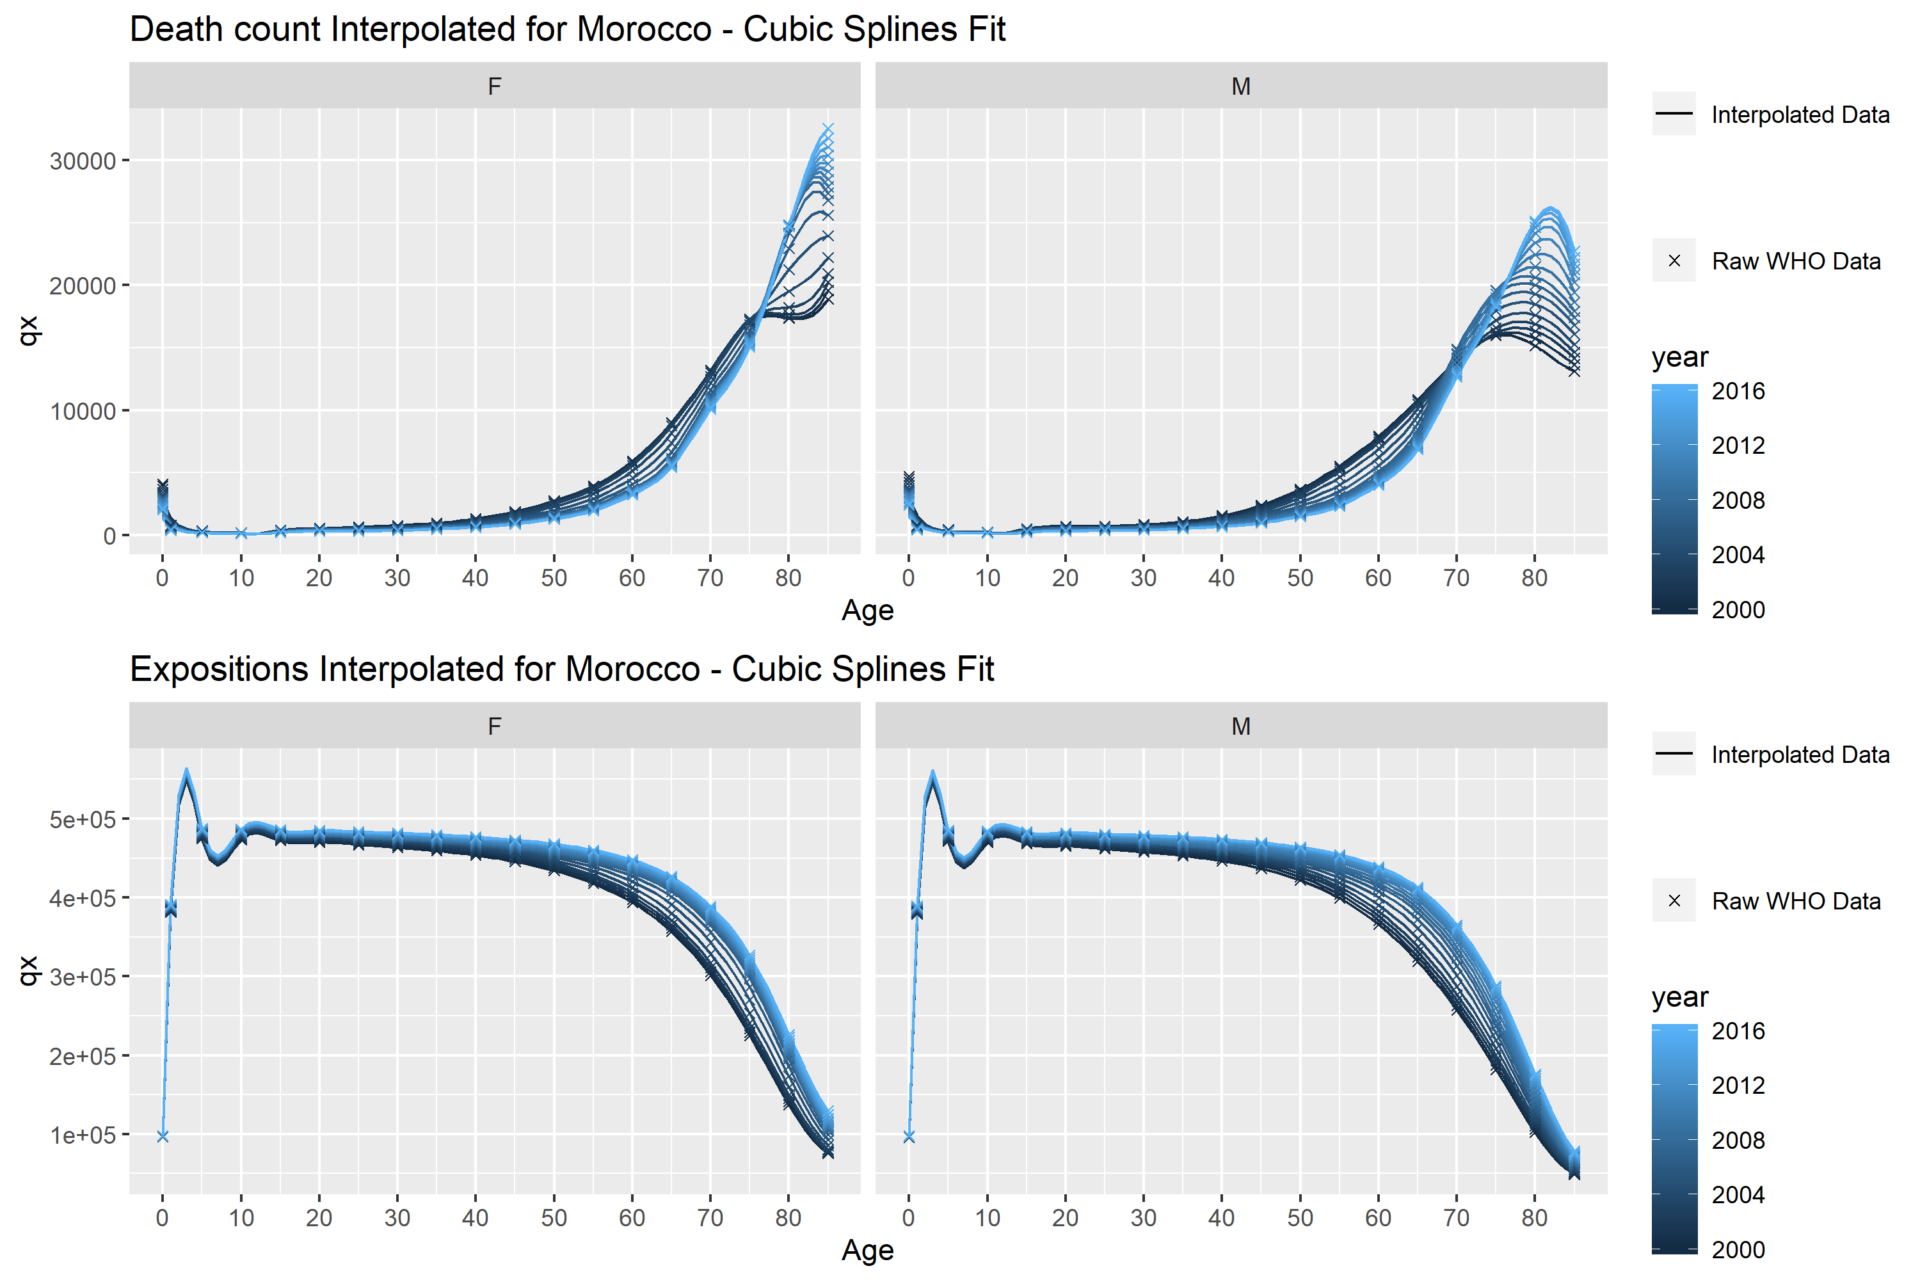
Fit Maroc
Données interpolées death count - Expositions

Slide 15
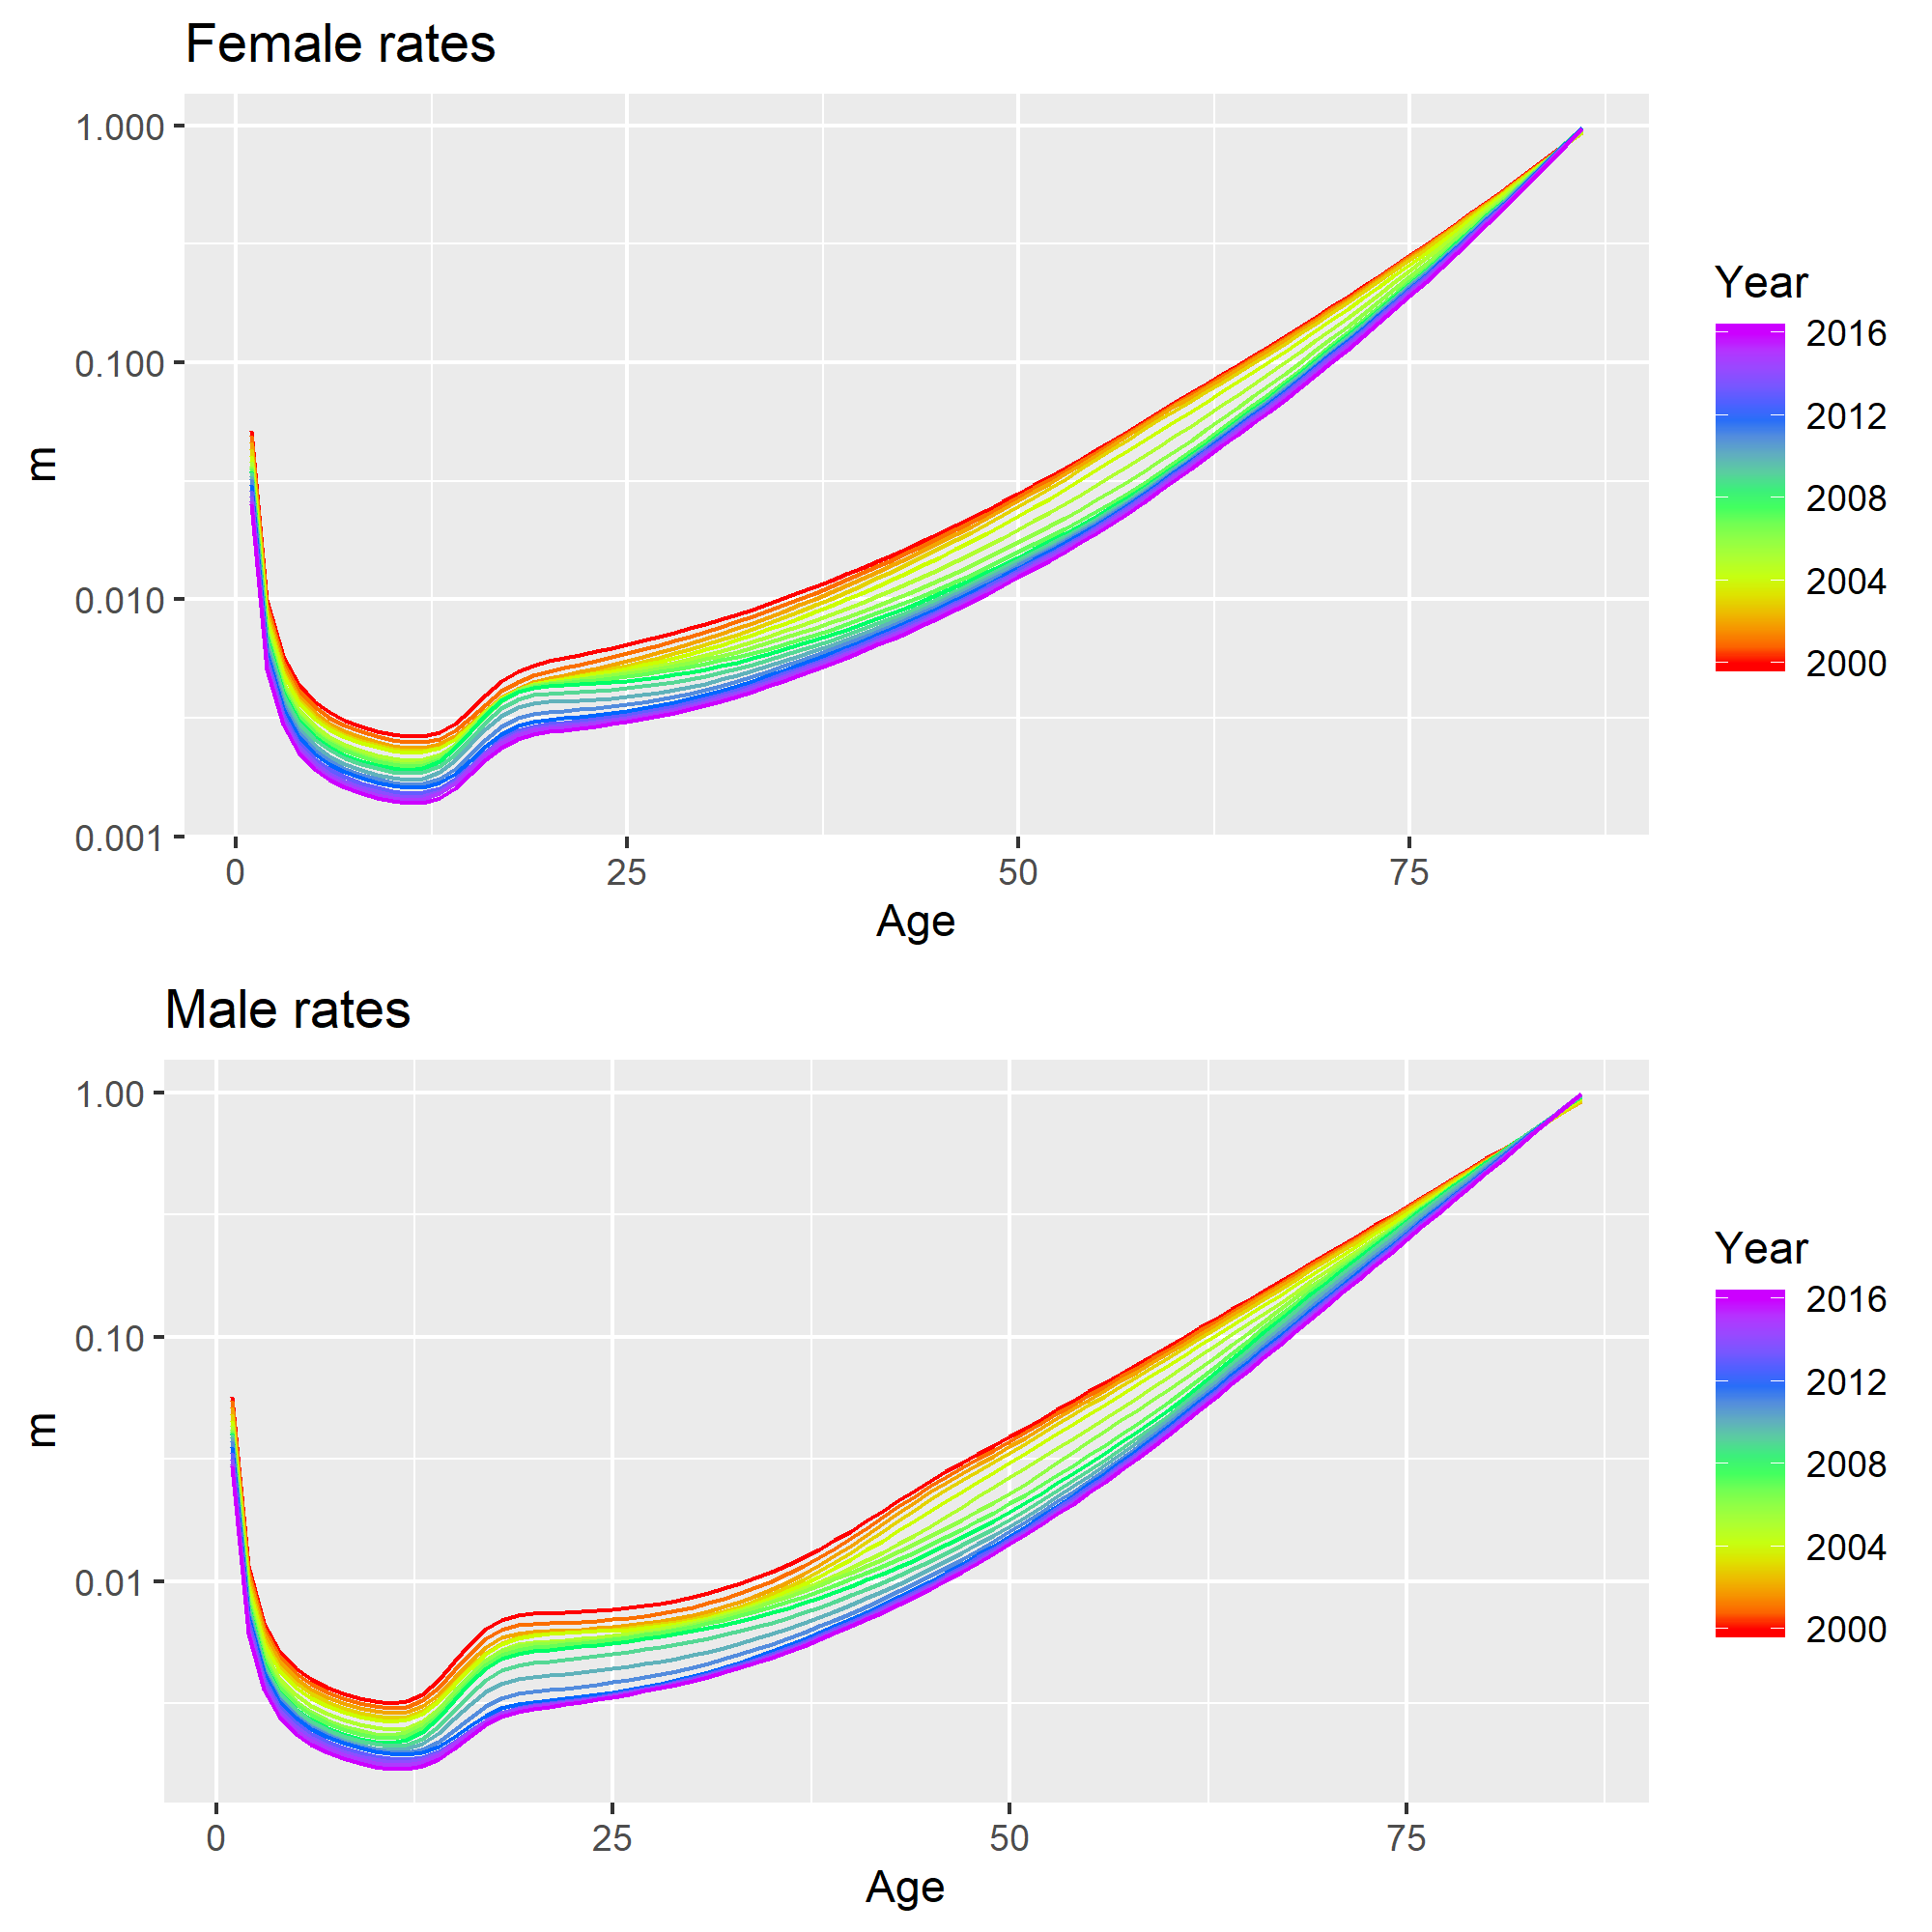
Fit Maroc
Fit SSE

Slide 16
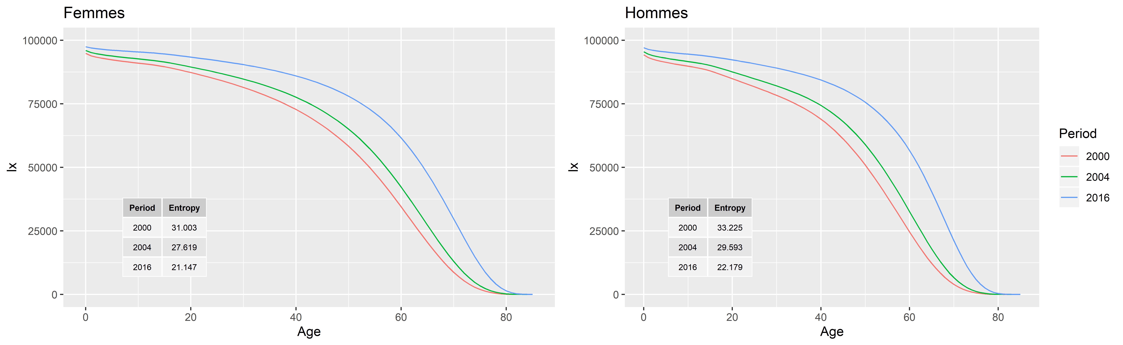
Fit Maroc
Lx

Slide 17
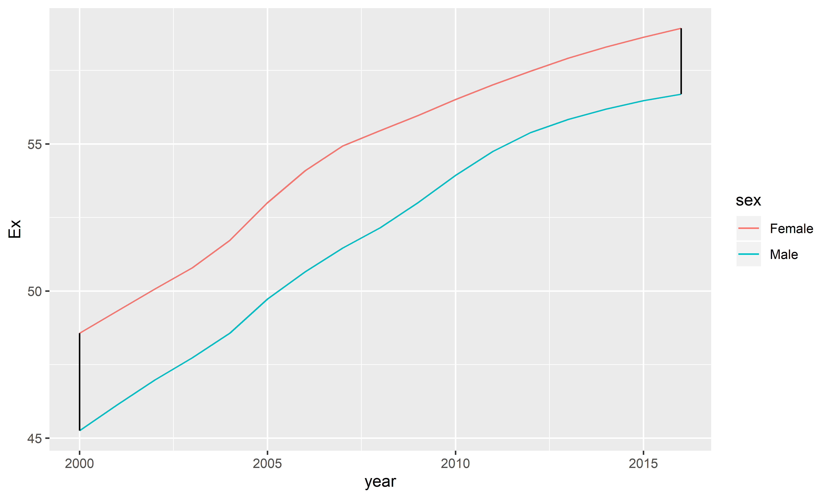
Fit Maroc
Espérance de vie
Male SSE Female SSE
2000 45 49
2016 57 59

Slide 18
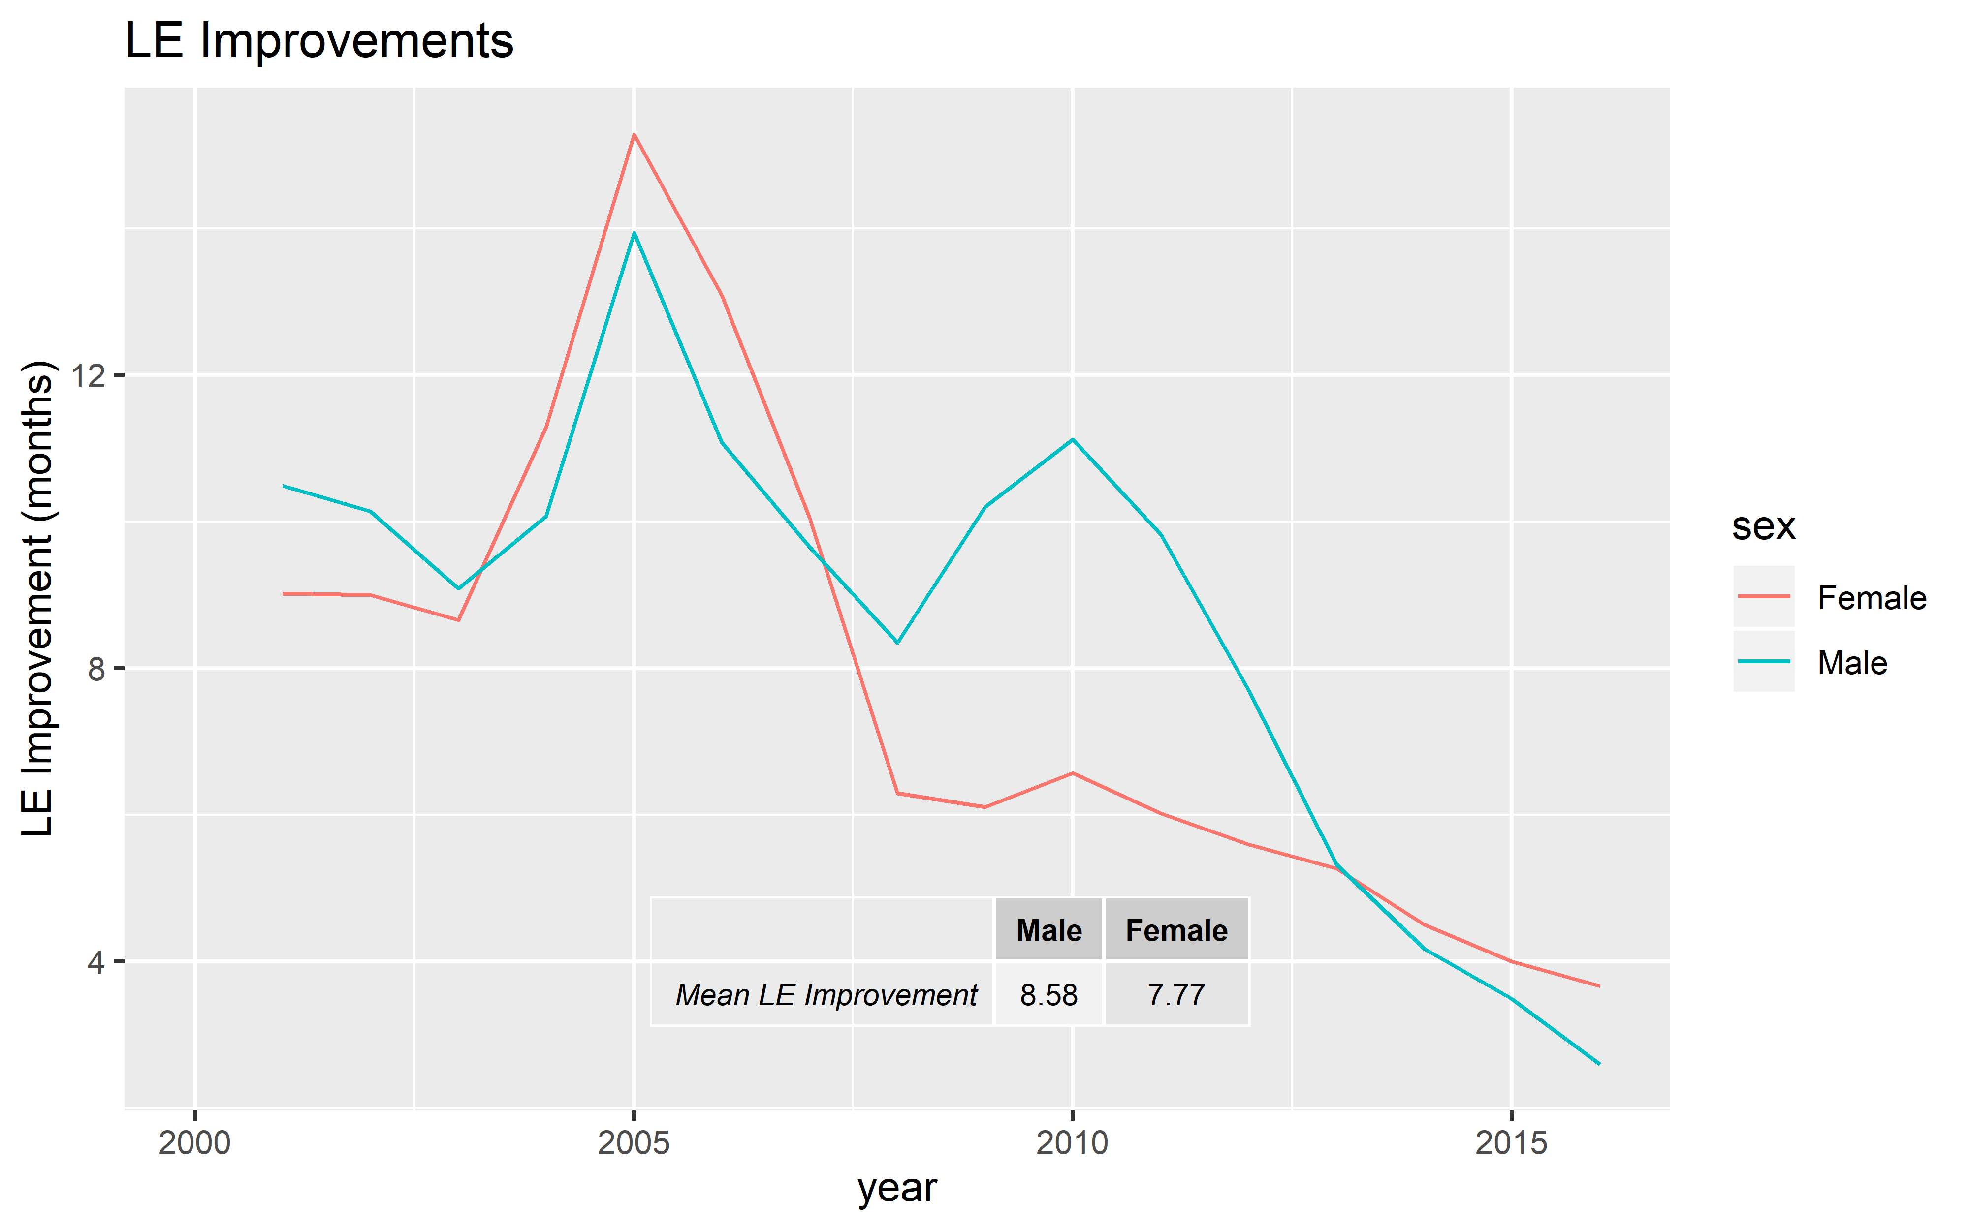
Fit Maroc
Améliorations en espérance de vie

Slide 19
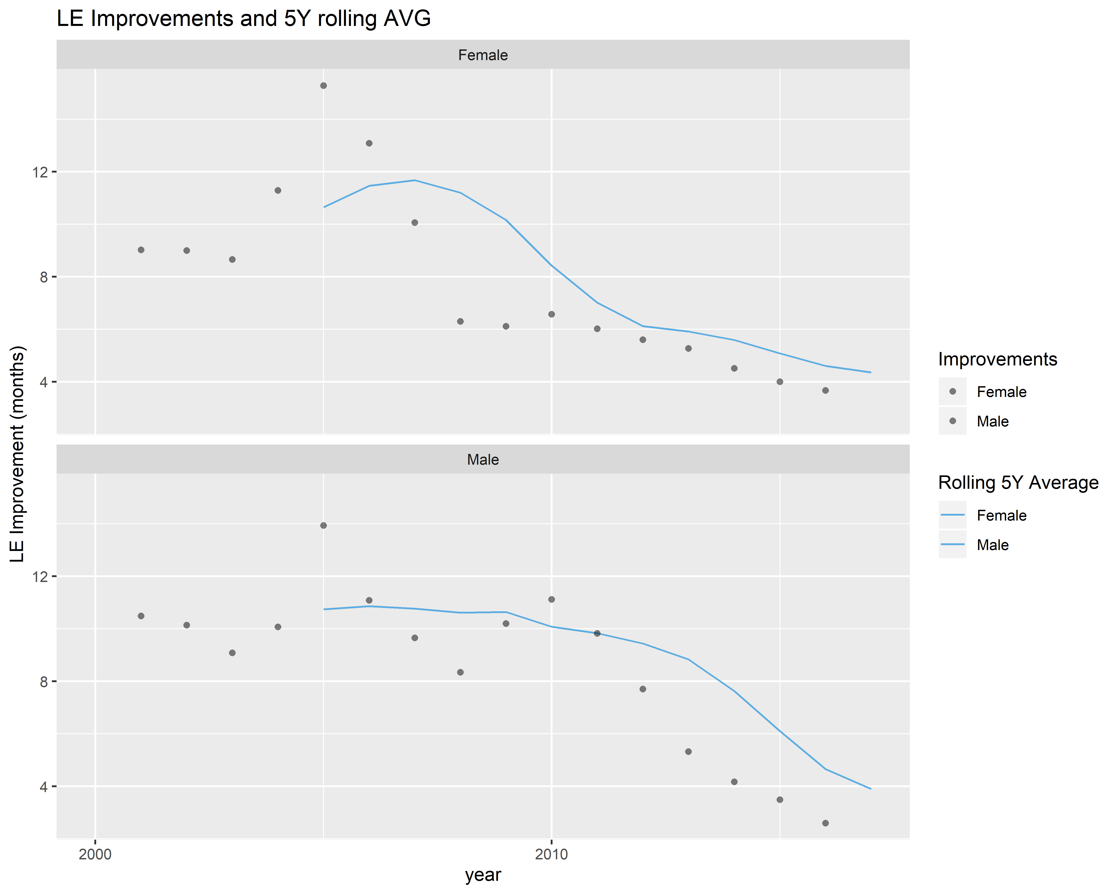
Fit Maroc
Améliorations en espérance de vie

Slide 20
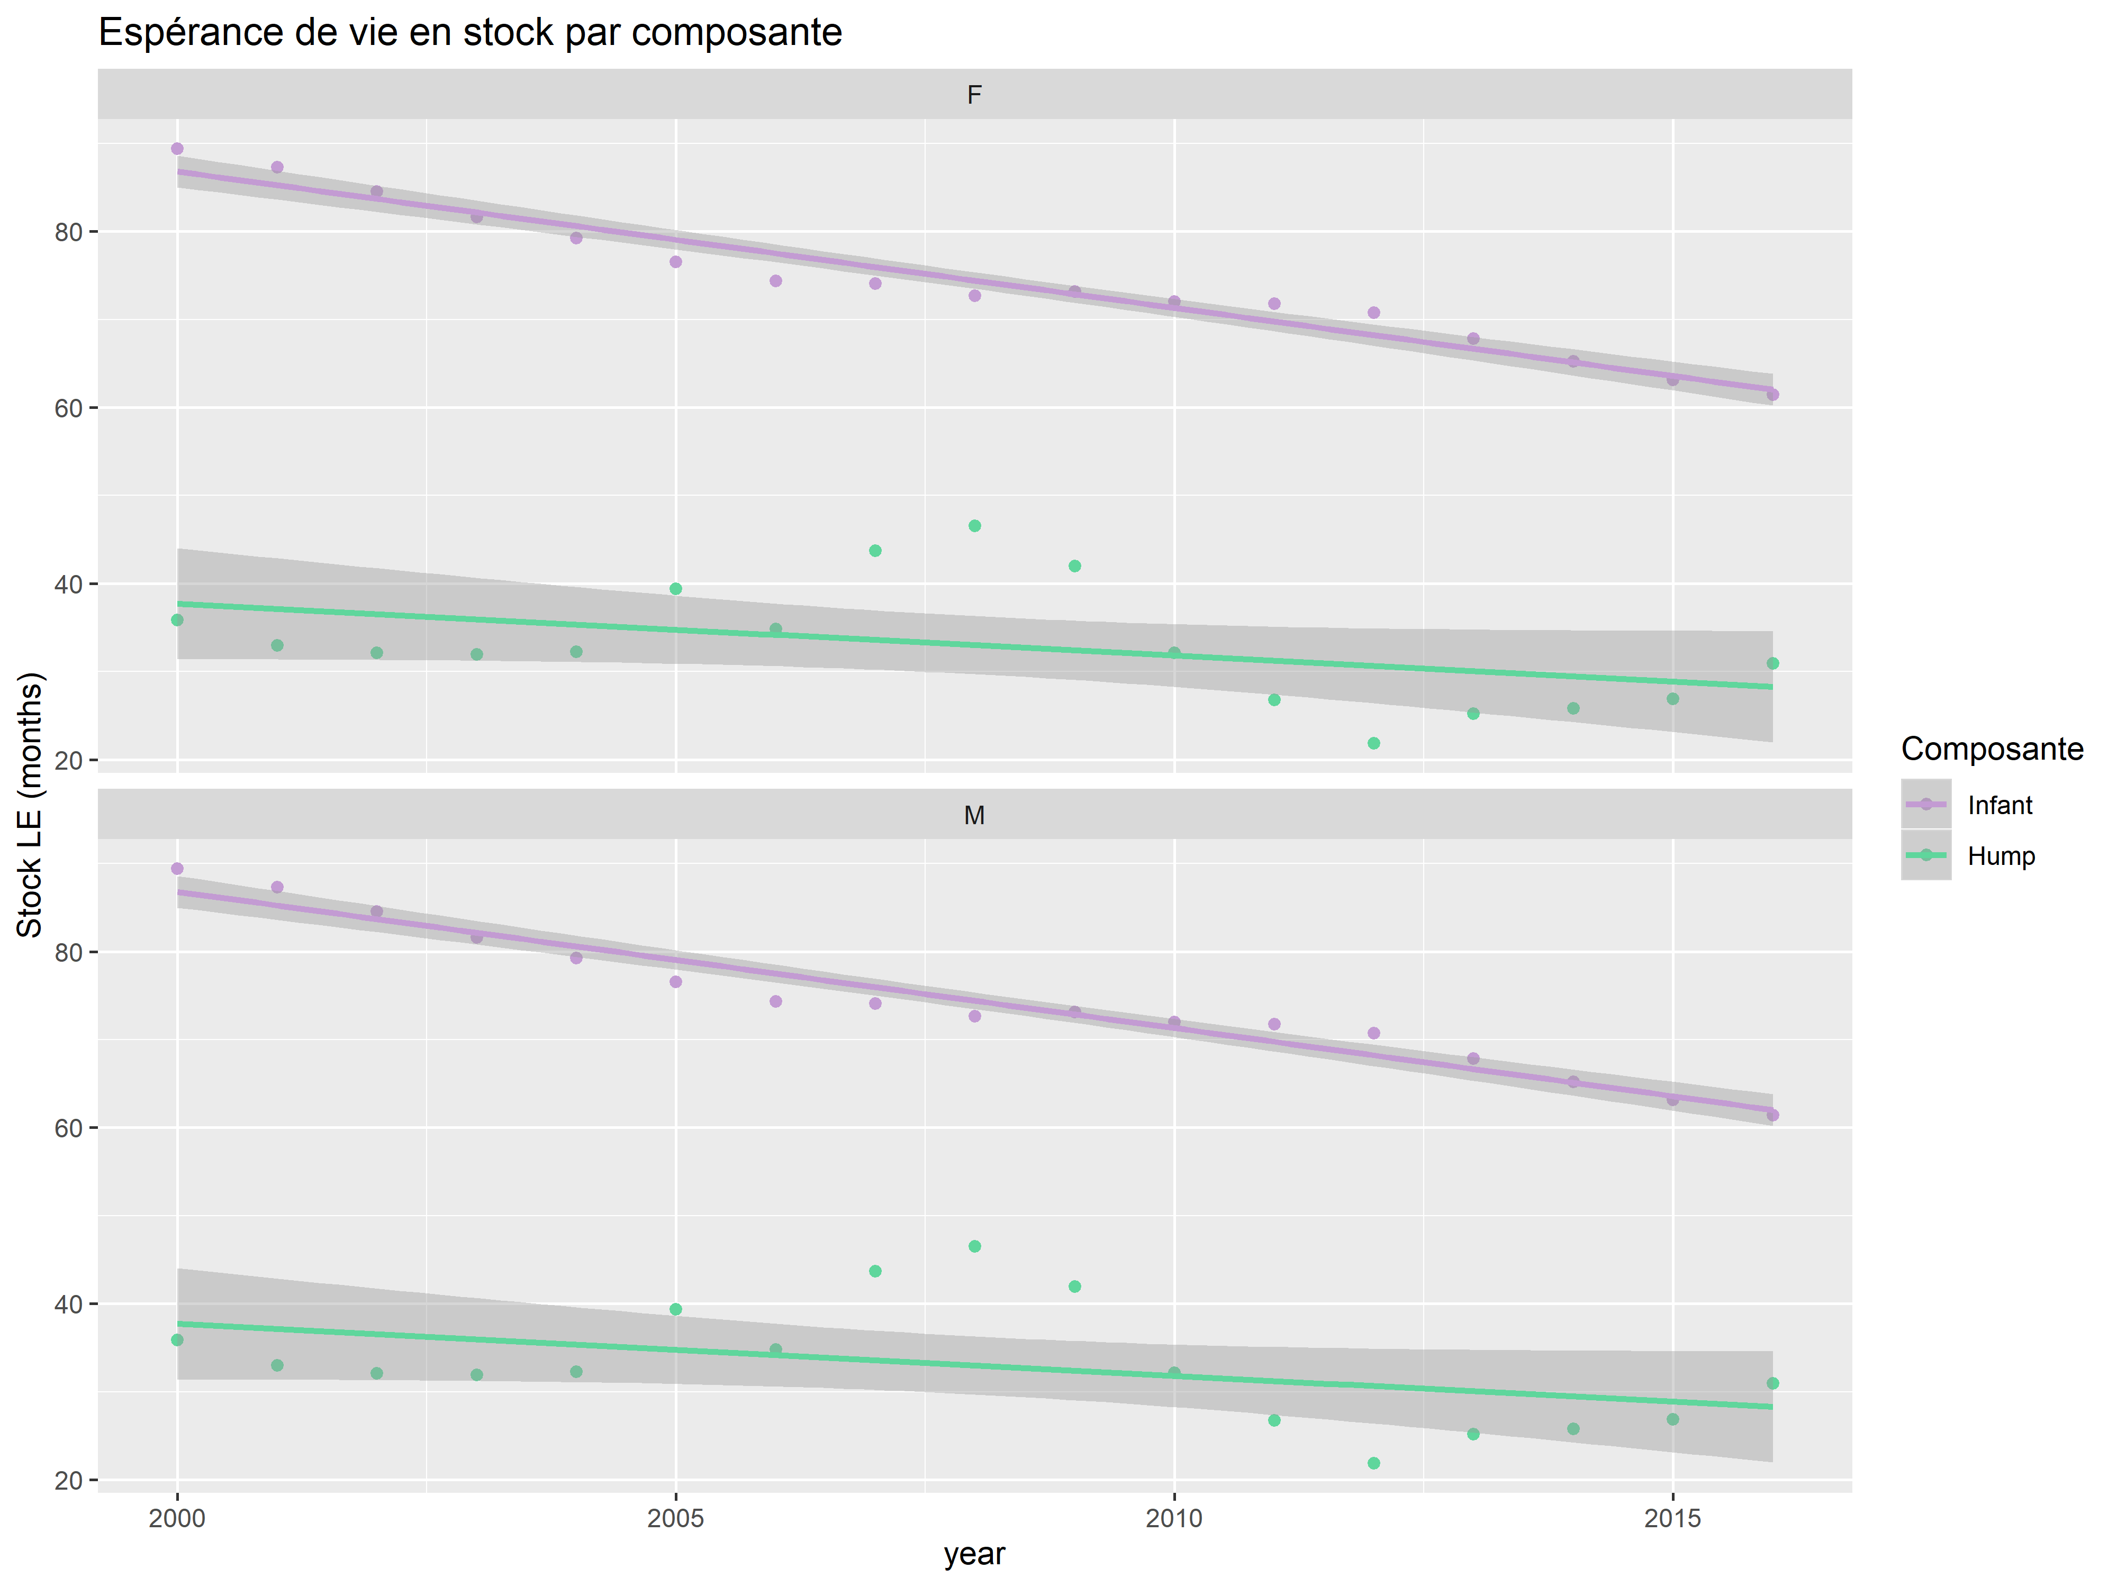
Fit Maroc
Espérance de vie en stock

Slide 21
3
Comparaison Maroc / France

Slide 22


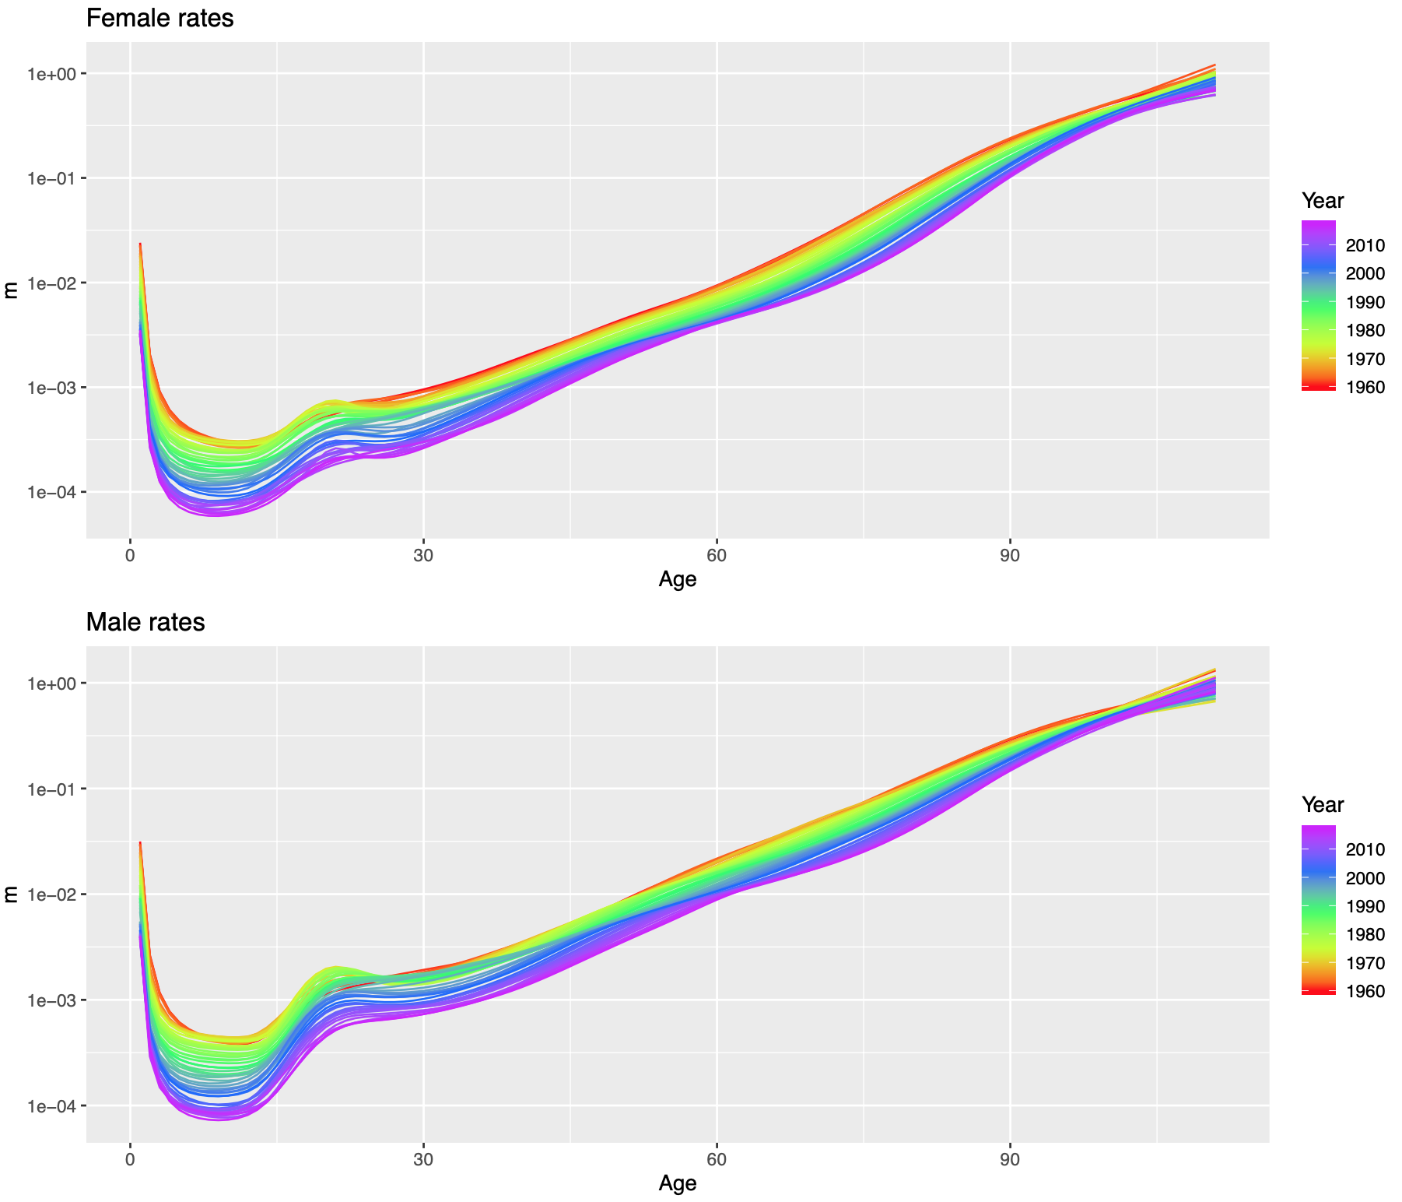
Comparaison Maroc / France

Slide 23
